Slide 1


Alterações climáticas e impactos das alterações climáticas em São Tomé e Príncipe, com foco nos setores da pesca e turismo no contexto da Economia Azul São Tomé e Príncipe, novembro/dezembro de 2025
Conclusões do relatório
Autor principal: Samuel Greenrod (Apresentando)
Co-autores: Arianna Gialletti, Aida D’Almeida, Nelsy Carvalho, Marco Fusi, Riccardo Soldan,
Lionel Kinadjian

Slide 2
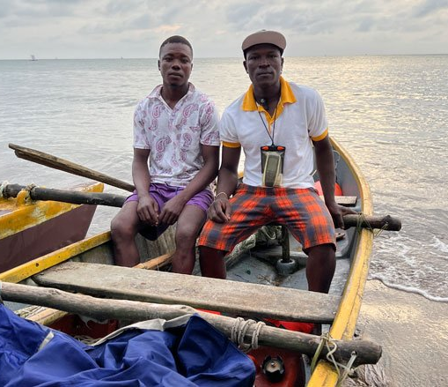
Economia azul
Economia azul é o uso sustentável dos recursos oceânicos para o crescimento económico, incluindo:
Pescas Energia renovável Turismo
A economia azul é particularmente importante para pequenos estados insulares em desenvolvimento, que dependem largamente dos seus recursos naturais. No entanto, devido à dependência dos recursos naturais, a economia azul é altamente vulnerável às alterações climáticas.
As oceanic changes force fishers to go further from the coast, they are exposed to more danger. Célcio Dias – known as Mano, on the right, relies on a GPS to return safely home. Photo: Flore de Preneuf/ World Bank

Slide 3
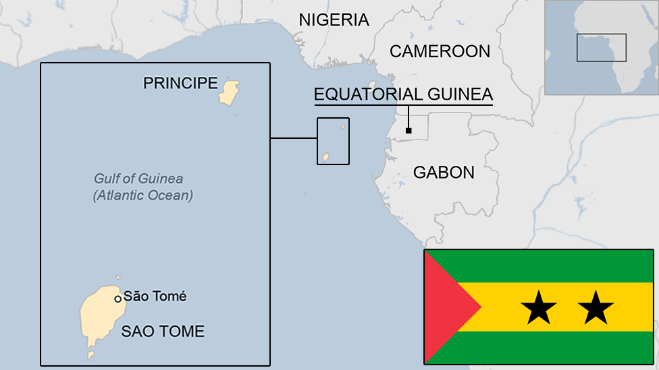
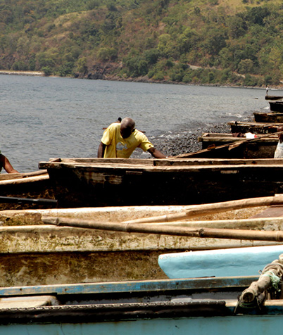
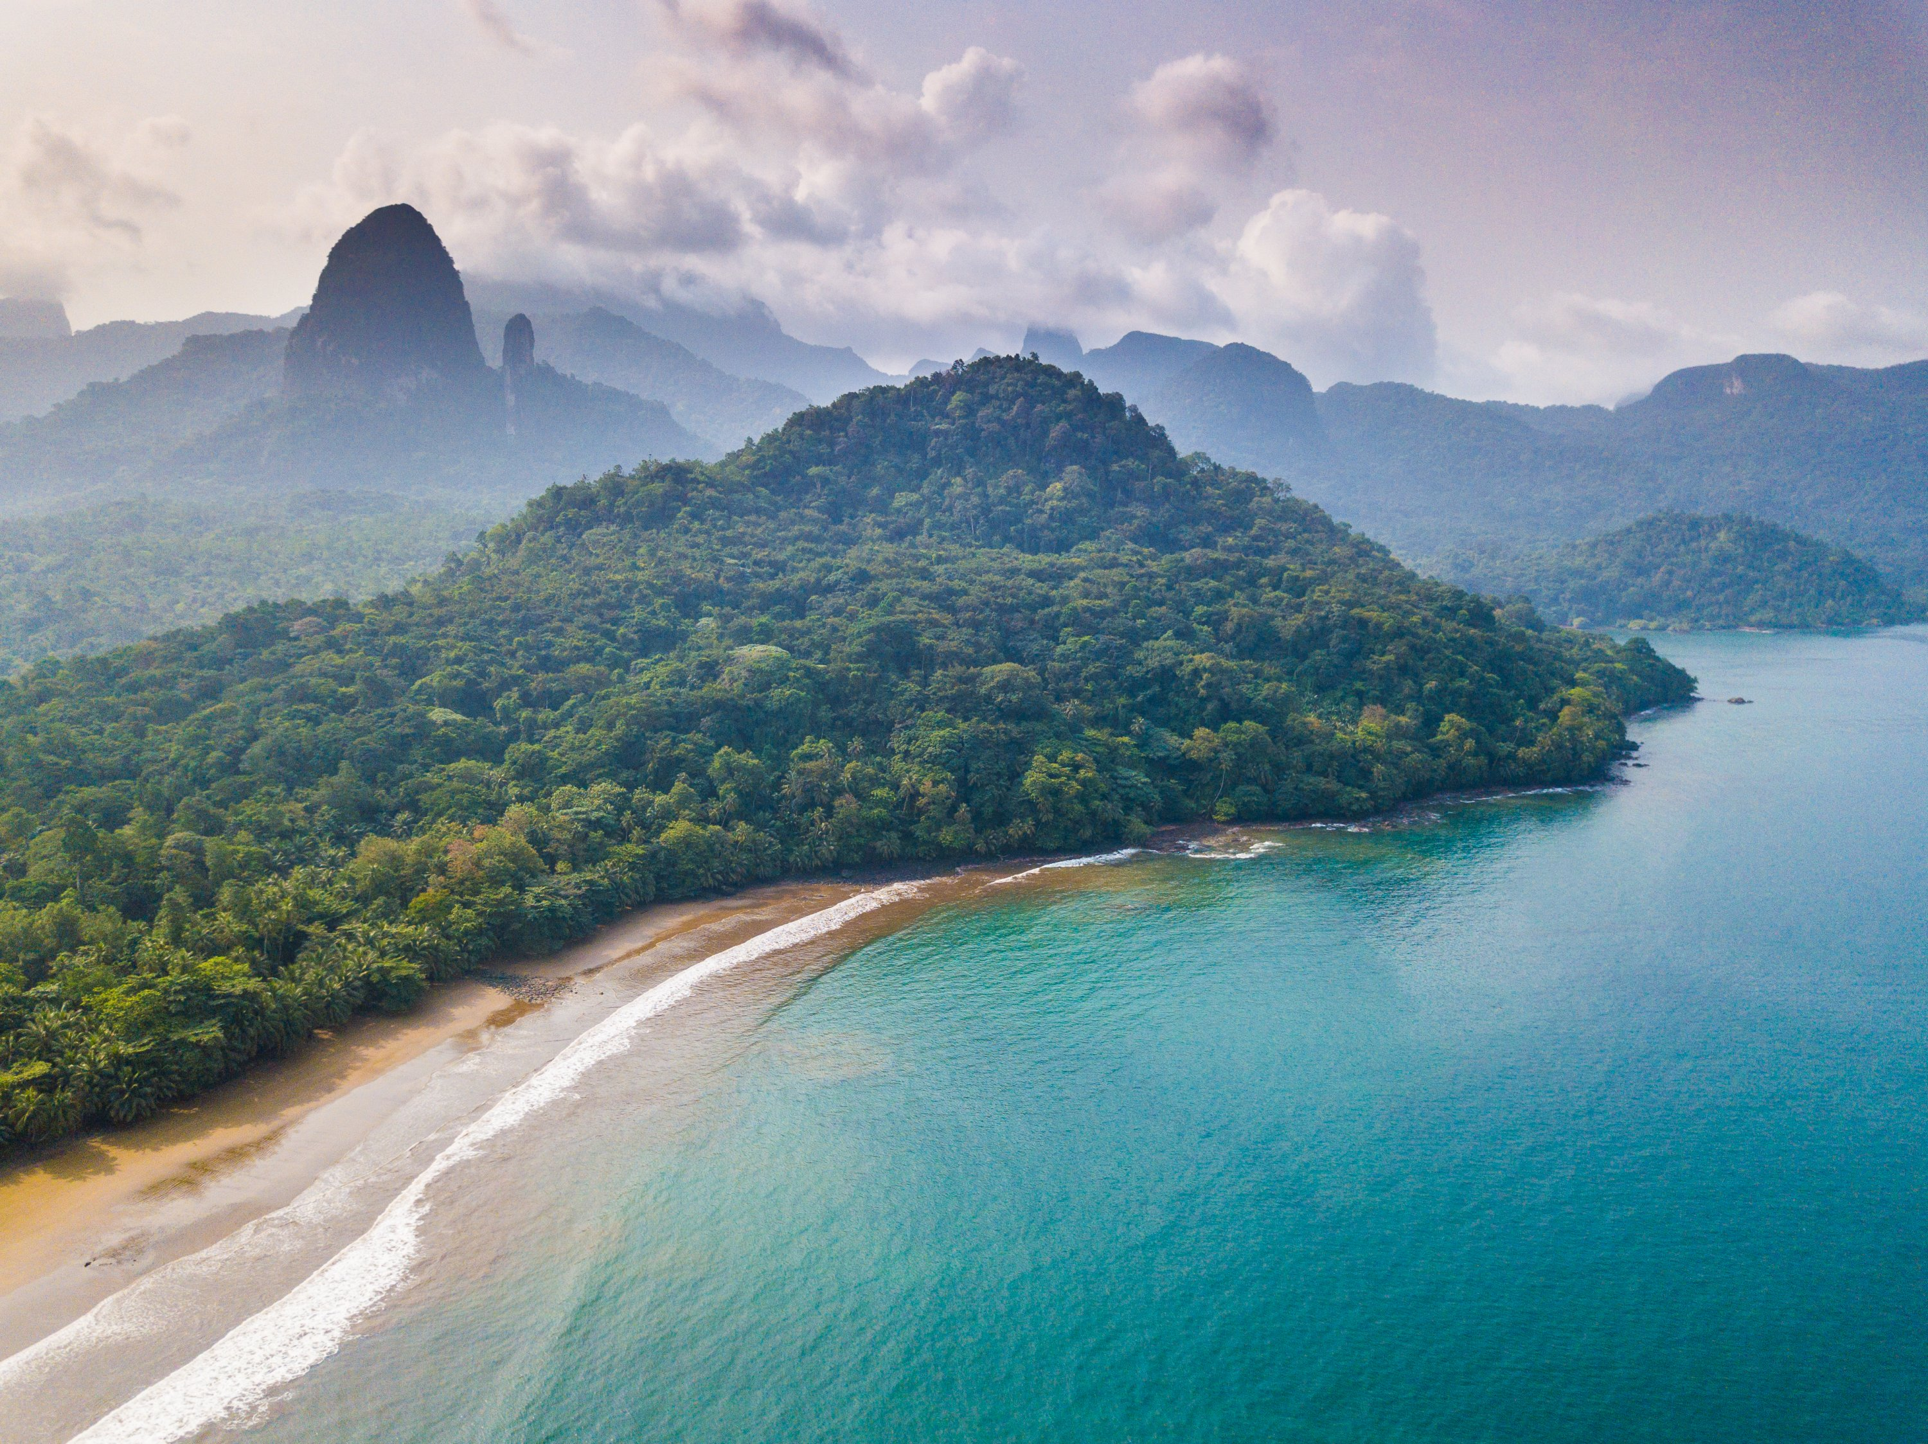
Foco do relatório
Avaliar o impacto das alterações climáticas nas pescas e no turismo das STP: Avaliar os riscos das alterações climáticas Determinar os impactos das alterações climáticas Identificar opções de adaptação climática

Slide 4
Visão geral da apresentação
Linha base setorial (pescas) Tendências históricas oceânicas Tendências oceânicas futuras Análise de impacto (pescas) Linha base do setor (turismo) Tendências climáticas históricas Tendências climáticas futuras Análise de impacto (turismo)

Slide 5

Pescas em STP
As pescas são cruciais para a economia e o emprego:
PIB de 5-10% Empregam entre 10% e 15% da população O peixe representa ~53% da ingestão de proteína animal
A conservação dos peixes é também importante para o turismo futuro:
Pesca desportiva Mergulho
Ameaças
Aquecimento dos oceanos Acidificação dos oceanos
5

Slide 6
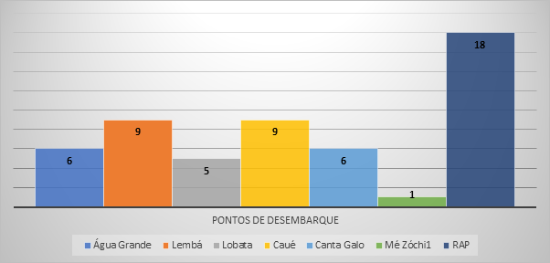
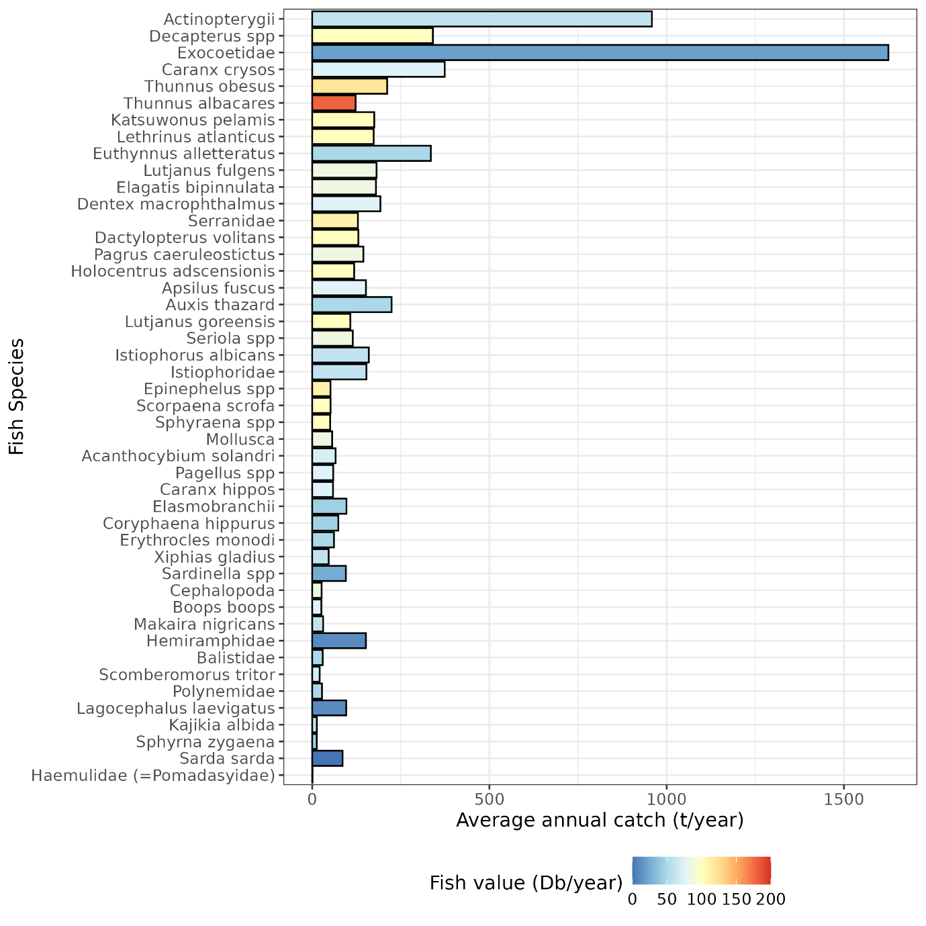
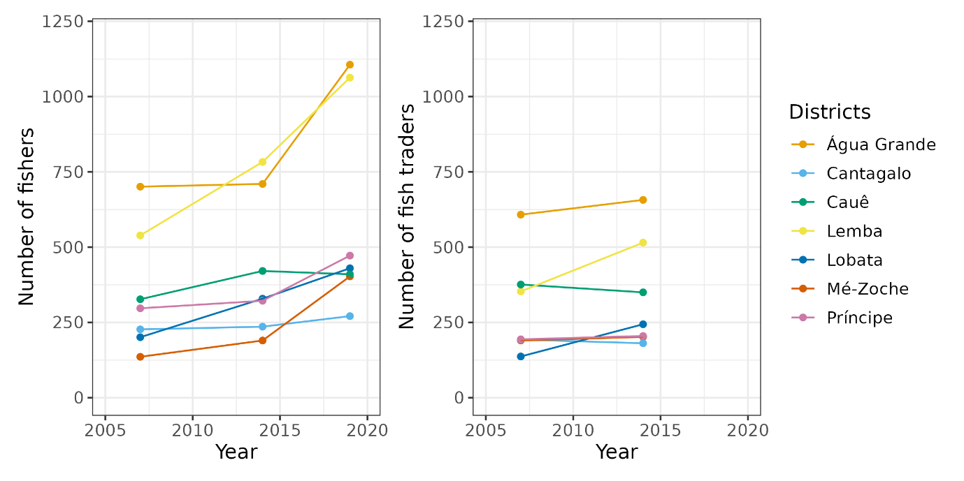
Pescas em STP
54 total
Peixe voador
Carapau cavala
Peixes com nadadeiras raiadas
Bonito
Atum flogo
Atum oledê

Slide 7
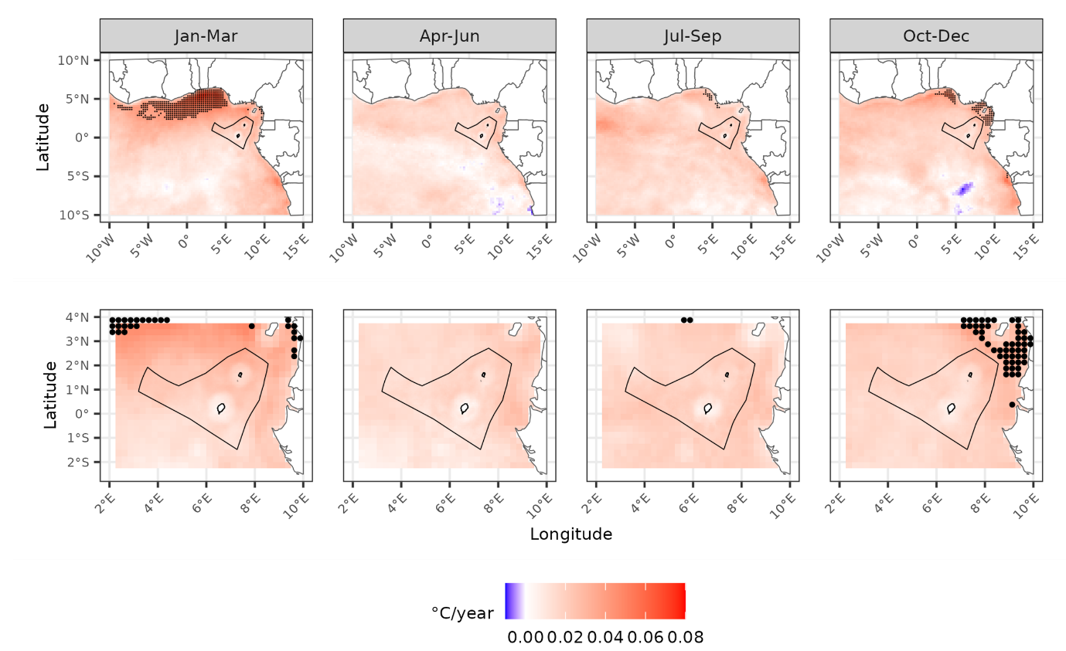
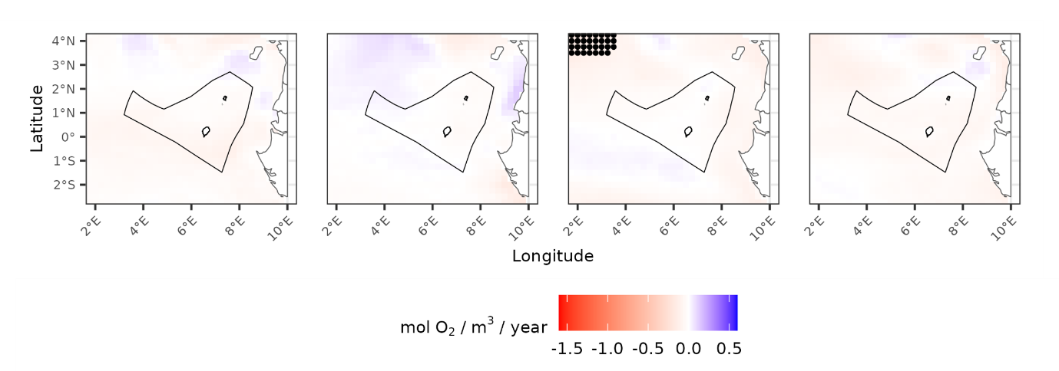
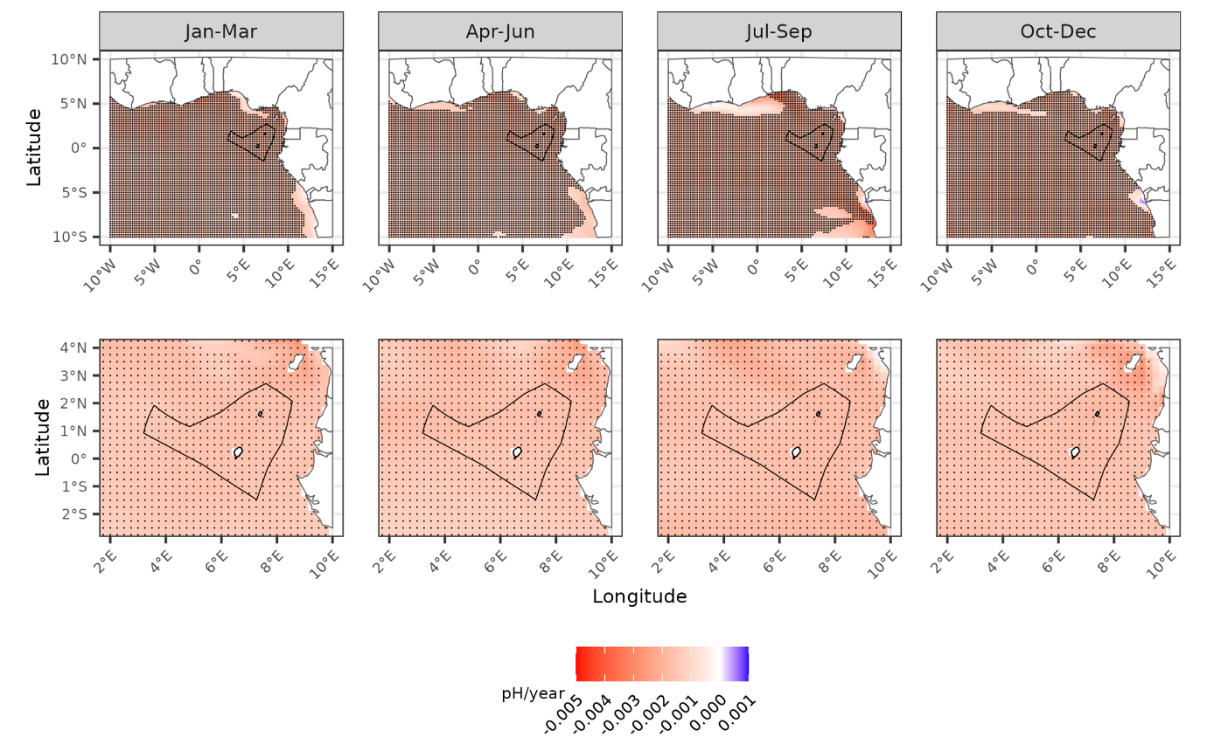
Pescas – tendências nos principais indicadores oceânicos (histórica)
Fonte dos dados: Copernicus Marine Data Store reanalysis datasets (1993-2023)
Tendências históricas dos oceanos:
Temperaturas da superfície do mar a subir Diminuição do pH da superfície do mar (acidificação) O oxigénio da superfície do mar mantém-se estável
Temperaturas da superfície do mar (~0.6°C)
Oxigênio na superfície do mar
pH (acidez)

Slide 8
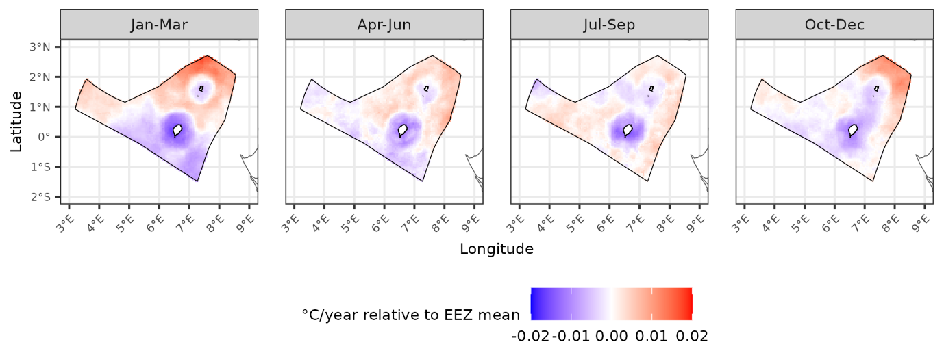
Pescas – tendências nos principais indicadores oceânicos (histórica)
Amortecimento térmico perto da linha costeira

Slide 9
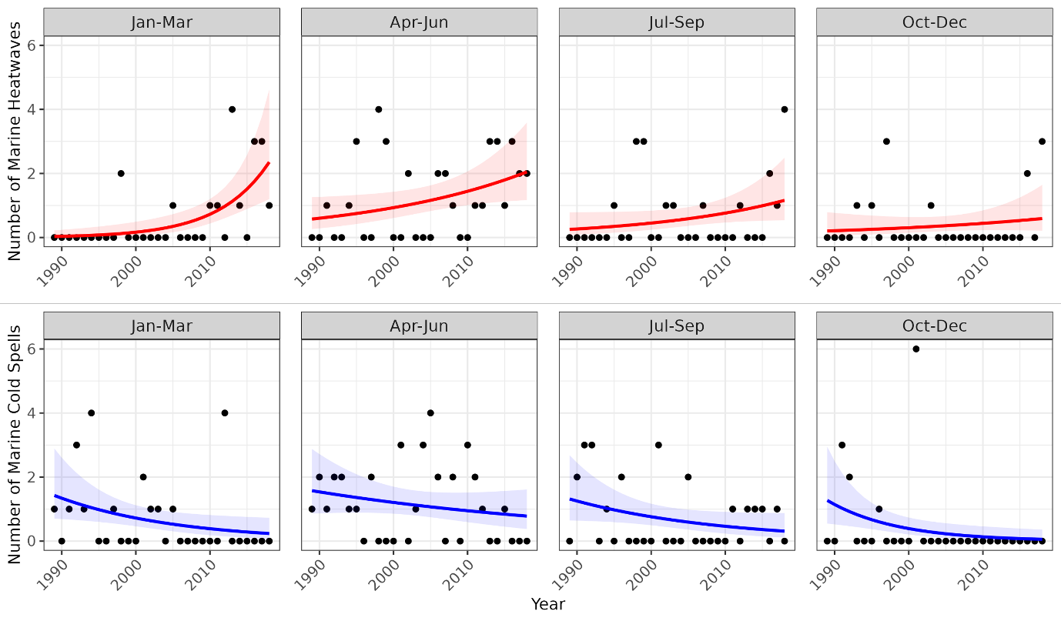
Pescas – anomalias nos principais indicadores oceânicos (histórica)
Anomalias históricas oceânicas:
Aumento da frequência das ondas de calor marinhas
1989-1994 = 0 por ano
2014-2019 = 2 por ano
Diminuição da frequência dos períodos de frio marinho
1989-1994 = 1-2 por ano
2014-2019 = 0 por ano

Slide 10
Resumo das tendências e anomalias dos principais indicadores oceânicos (histórica)
A ZEE de São Tomé e Príncipe está entre as áreas tropicais que mais aquecem A acidificação dos oceanos está alinhada com a média global As áreas costeiras estão se aquecendo a um ritmo mais lento que a ZEE As frequências das ondas de calor marinhas estão aumentando

Slide 11
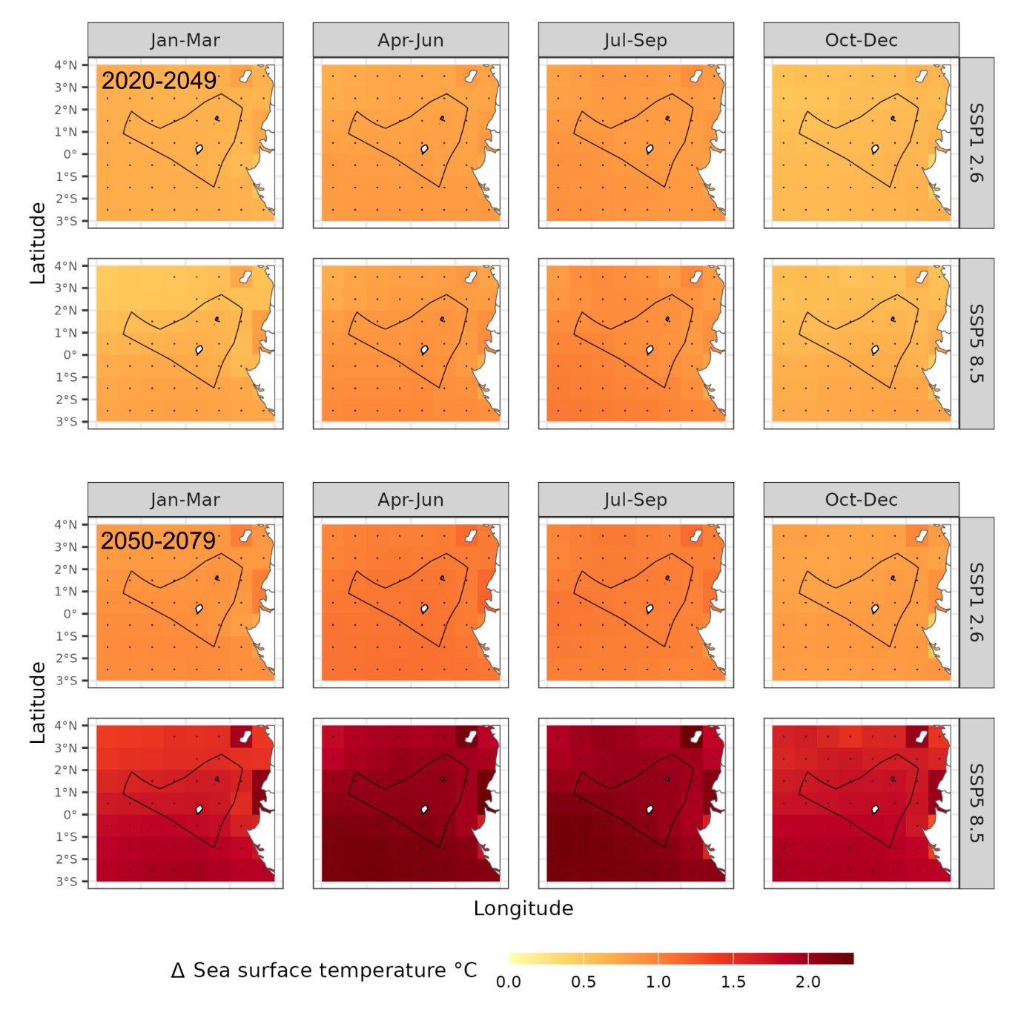
Pescas – tendências nos principais indicadores oceânicos (futuro)
Temperaturas da superfície do mar (~0.6°C)
Fonte dos dados:
Quatro modelos climáticos Dois caminhos socioeconómicos partilhados
SSP1 2.6 (Baixo carbono, otimista)
SSP5 8.5 (Alto carbono, pessimista)
Linha de base histórica (1989-2019)
Dois períodos futuros
2020-2049
2050-2079
11

Slide 12
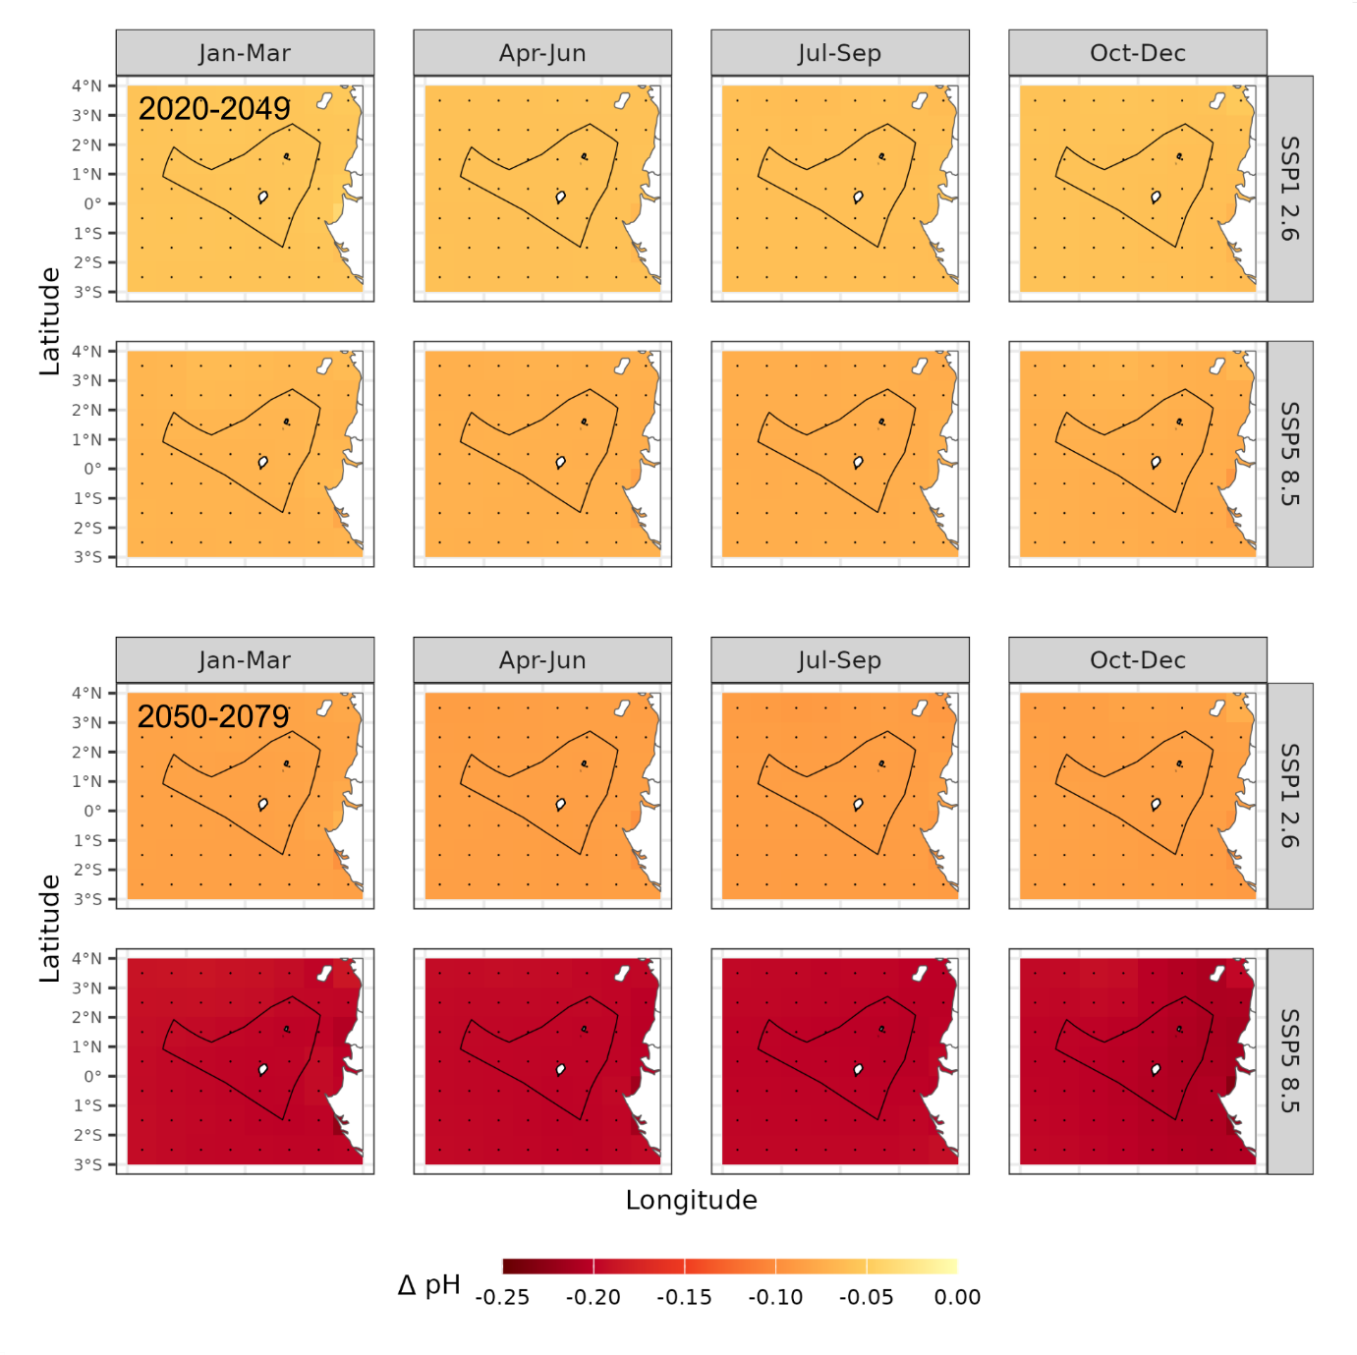
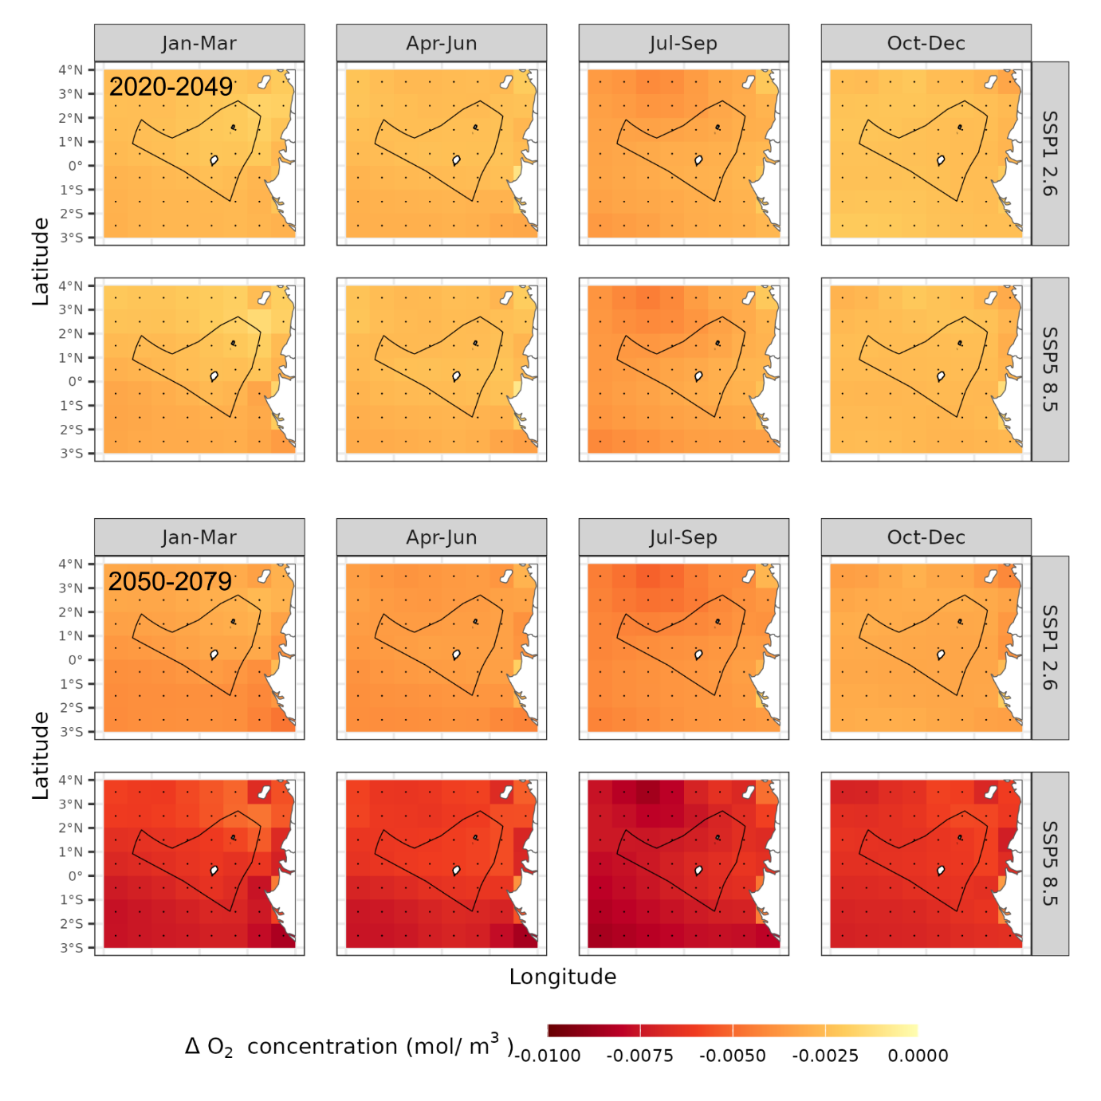
Pescas – tendências nos principais indicadores oceânicos (futuro)
pH (acidez)
Oxigênio na superfície do mar

Slide 13
Pescas – anomalias nos principais indicadores oceânicos (futuro)
 | RCP 2.6 (low carbon scenario) |  |  |  |  |  |  |  | RCP 8.5 (high carbon scenario)
 | 2020-2049 |  |  |  | 2050-2079 |  |  |  | 2020-2049 |  |  |  | 2050-2079
 | JFM | AMJ | JAS | OND | JFM | AMJ | JAS | OND | JFM | AMJ | JAS | OND | JFM | AMJ | JAS | OND
Onda de calor marinha | 6.4 | 7.1 | 9.3 | 4.2 | 6.5 | 8.3 | 10.4 | 5.3 | 5.2 | 6.8 | 10.0 | 3.8 | 5.7 | 6.9 | 12.5 | 6.2
Vaga de frio marítimo | 0.26 | 0.30 | 0.27 | 0.20 | 0.22 | 0.30 | 0.27 | 0.20 | 0.42 | 0.30 | 0.27 | 0.20 | 0.22 | 0.30 | 0.27 | 0.20
Faixa de oxigênio alta | 0.38 | 0.35 | 0.34 | 0.60 | 0.38 | 0.35 | 0.34 | 0.60 | 0.46 | 0.35 | 0.34 | 0.50 | 0.38 | 0.35 | 0.34 | 0.60
Faixa de oxigênio baixa | 6.5 | 15.6 | 8.9 | 16.4 | 7.9 | 18.5 | 10.6 | 22.9 | 5.9 | 13.8 | 9.7 | 15.4 | 10.1 | 23.1 | 18.4 | 23.6
Faixa de pH alto | 0.25 | 0.22 | 0.20 | 0.83 | 0.25 | 0.22 | 0.20 | 0.83 | 0.25 | 0.22 | 0.20 | 0.83 | 0.25 | 0.22 | 0.20 | 0.83
Faixa de pH baixo | 8.6 | 7.6 | 6.5 | 27.7 | 7.6 | 7.7 | 5.9 | 24.4 | 8.6 | 7.6 | 6.4 | 25.8 | 7.6 | 7.6 | 5.9 | 24.4

Slide 14
Resumo das tendências e anomalias dos principais indicadores oceânicos (futuro)
A ZEE de São Tomé e Príncipe está projetada para experimentar considerável aquecimento da superfície do mar, acidificação e desoxigenação A ZEE também está projetada para apresentar muitas mais ondas de calor marinhas, faixas de pH baixo e faixas de oxigênio
Espera-se que o aquecimento, acidificação e desoxigenação dos oceanos alterem a distribuição dos peixes e reduzam a biomassa dos peixes

Slide 15
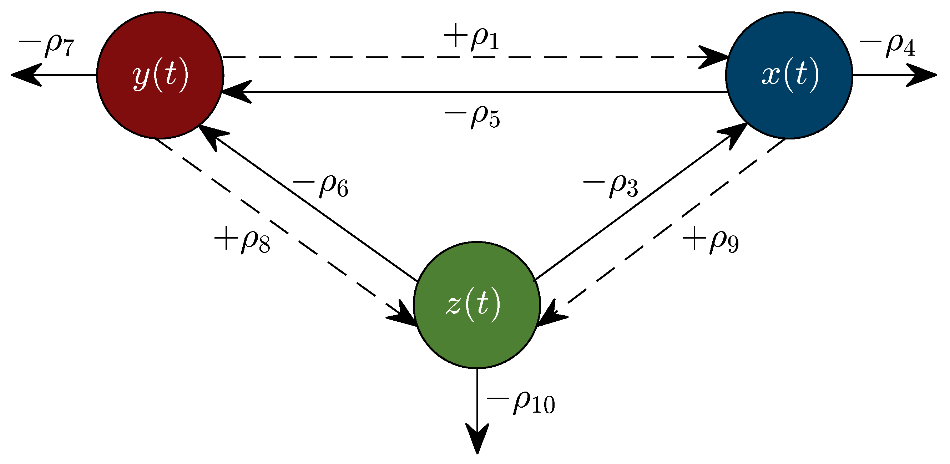

Análise do impacto dos peixes
O impacto climático nas pescas foi avaliado usando dois tipos de modelo: mecanicista e empírico
Modelos mecanicistas – utilizam equações que mostram como os sistemas de peixes funcionam e interagem com o clima
Modelos empíricos – encontram associações estatísticas entre a presença de espécies e parâmetros ambientais

Slide 16
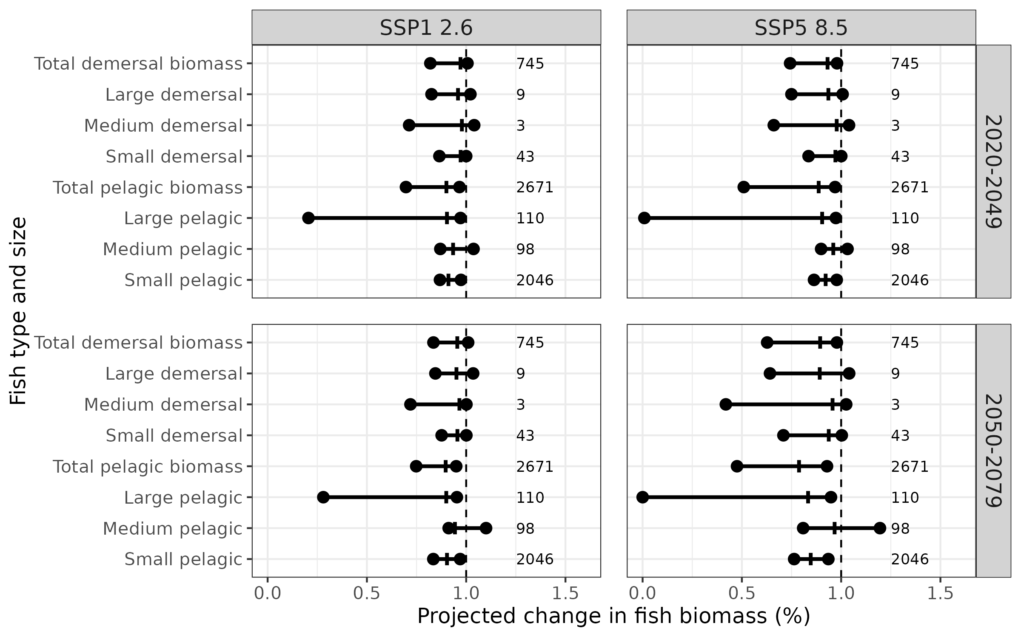
Pescas – impacto climático (modelação mecanicista)
O impacto das mudanças climáticas na biomassa de peixes foi avaliado em 12 combinações de modelos de impacto e clima
Principais lições
Biomassa total pelágica e demersal projetada para diminuir Maior diminuição em pelágicos pequenos e grandes A diminuição piora com o tempo

Slide 17
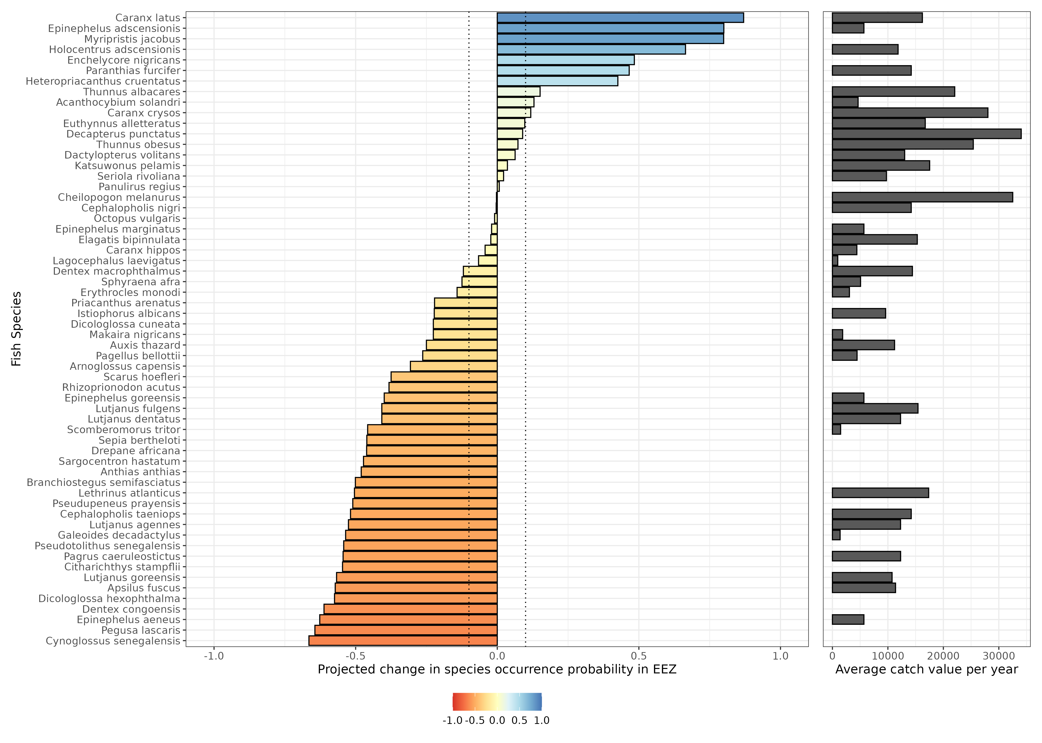
Pescas – impacto climático (modelação empírica)
A consulta ao escritório do país identificou as 50 espécies de peixes mais importantes para a segurança alimentar e a economia Mudança modelada na probabilidade de espécies estarem presentes na ZEE Com um corte de variação de 0,1, a probabilidade de ocorrência projetada para:
Aumento para 10 espécies
Sem alterações para 14 espécies
Diminuição para 36 espécies

Slide 18
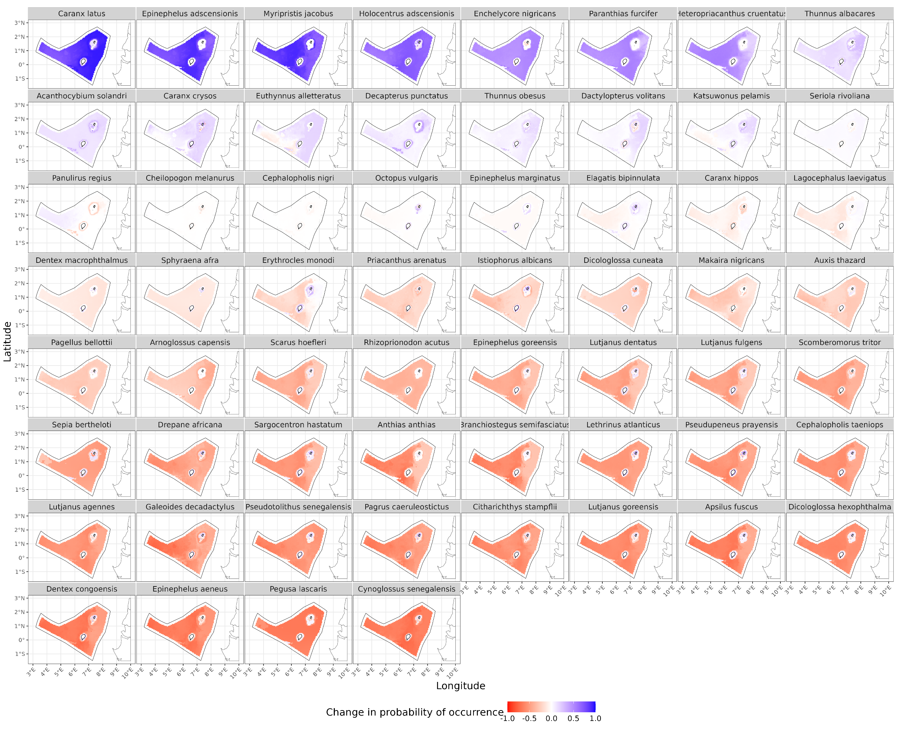
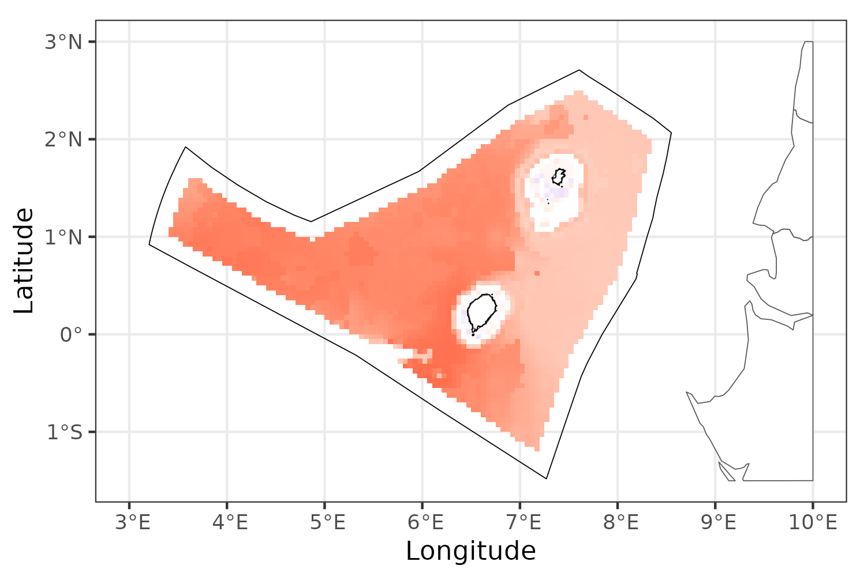
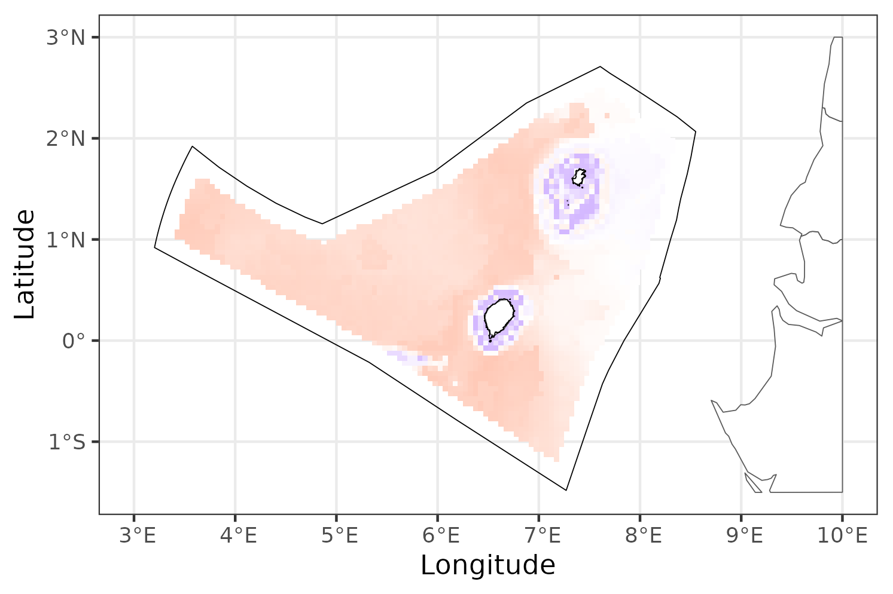
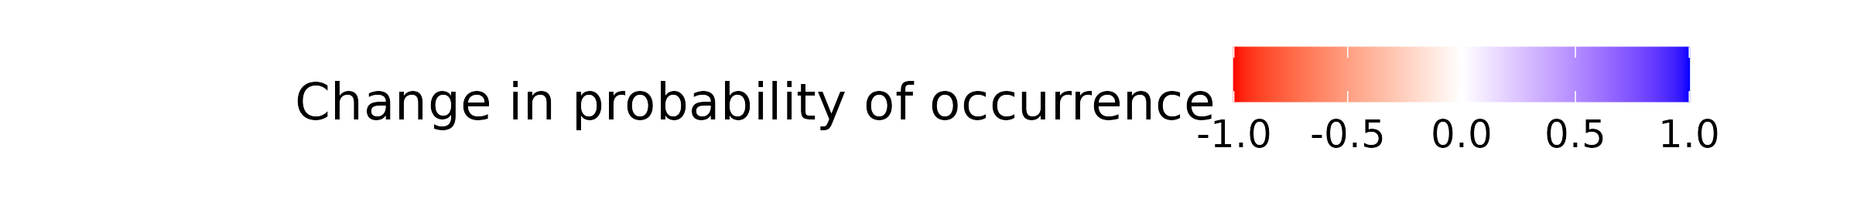
Pescas – impacto climático (modelação empírica)
O impacto climático é maior no oeste do que no leste, consistente com os modelos mecanicistas As águas costeiras estão protegidas do impacto climático
Anthias anthias
Erythrocles monodi

Slide 19
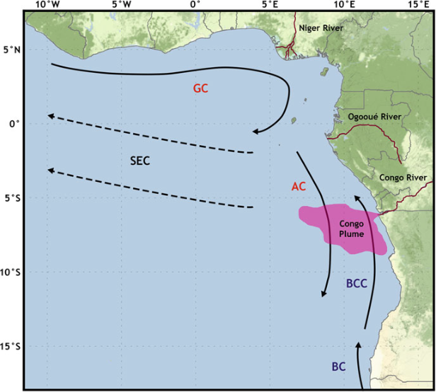
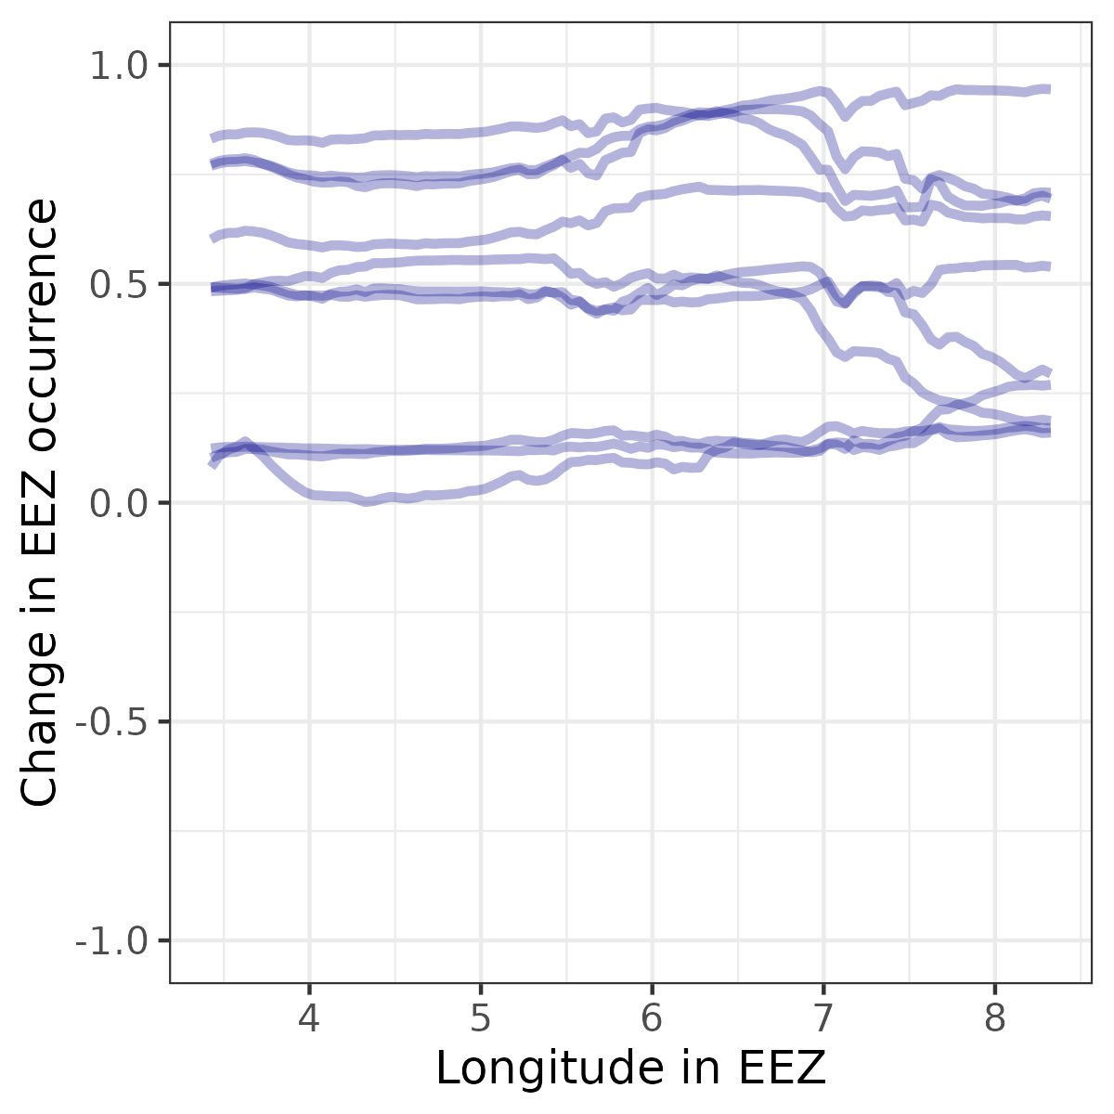
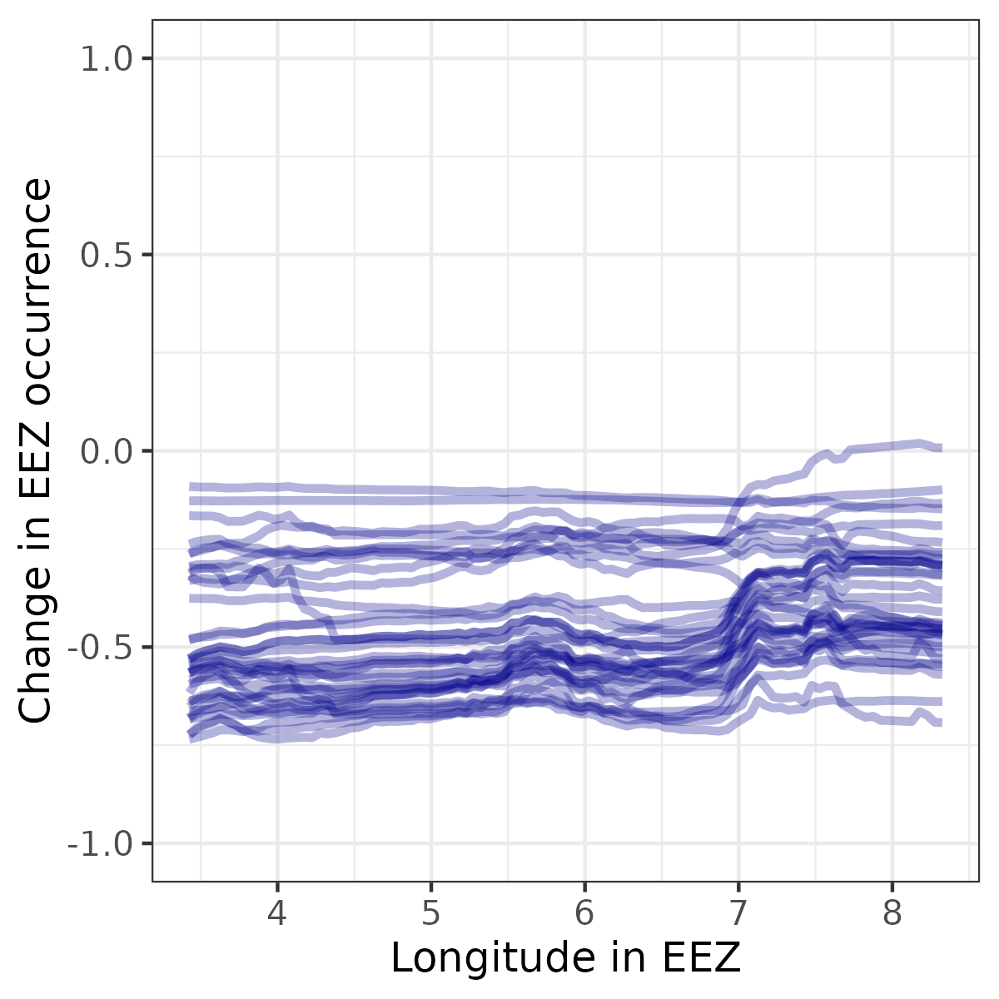
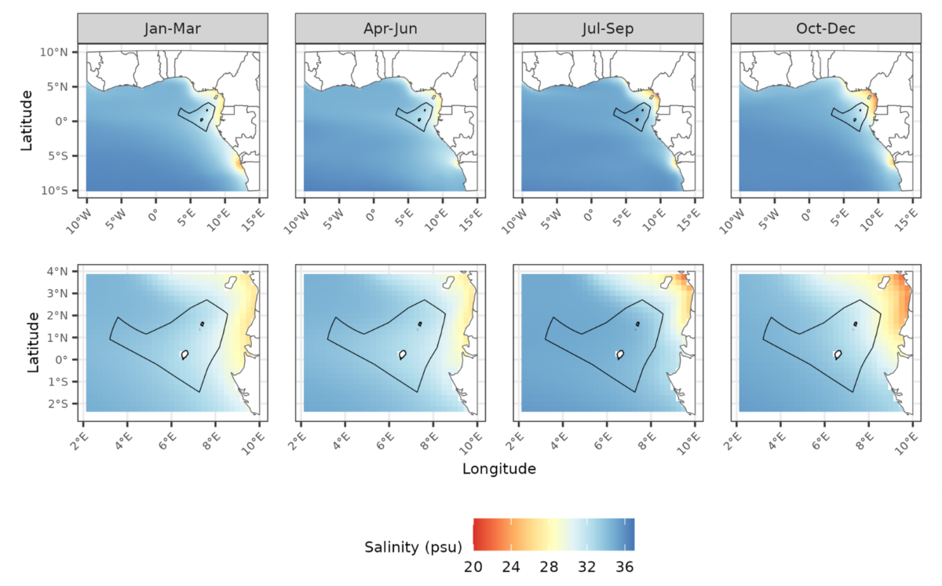
Pescas – impacto climático (modelação empírica)
Anthias anthias
Positivamente afetado pelas alterações climáticas
Afetados negativamente pelas alterações climáticas

Slide 20
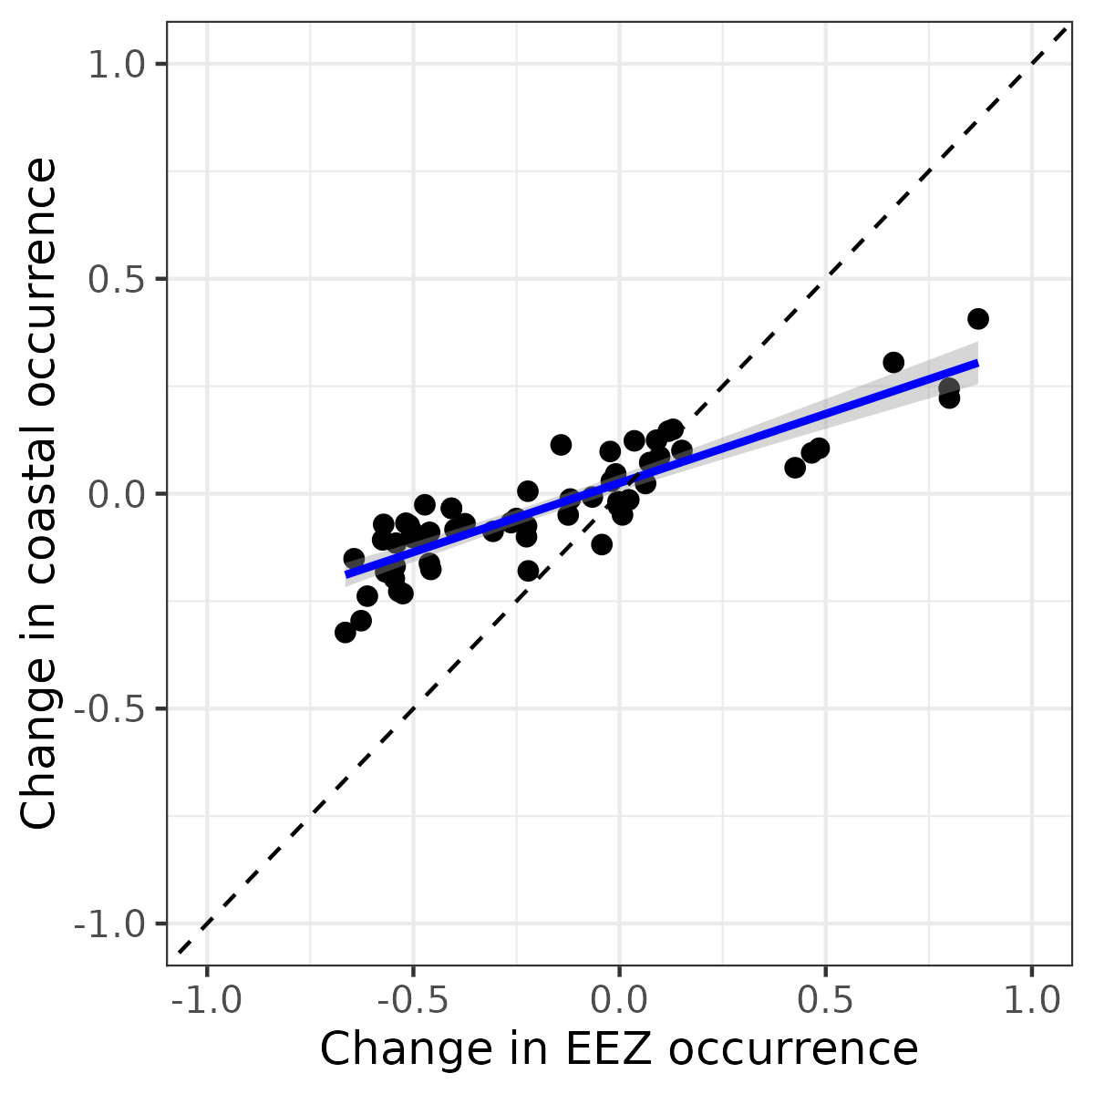
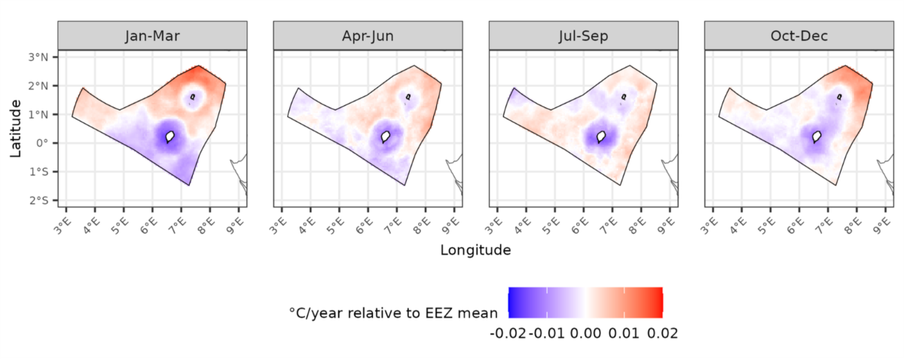
Pescas – impacto climático (modelação empírica)
Erythrocles monodi
O amortecimento costeiro ocorre em todas as espécies O resultado pode dever-se a uma maior estabilidade climática perto da costa

Slide 21
Conclusões para a pesca
O aquecimento da superfície do mar, acidifação e desoxigenação devido às mudanças climáticas são projetados para reduzir a biomassa pelágica e demersal
Mudanças nos oceanos também são projetadas para aumentar ou reduzir a probabilidade de presença de espécies na ZEE
O impacto médio do amortecimento costeiro e oriental pode ser mais fraco para pesca próxima à costa ou a leste da ZEE
21

Slide 22
Turismo em STP
PIB: 6-8% (14% indireto) Emprego: ~10% Destaques:
Sol e praia Mergulho Ecoturismo Pesca desportiva
Ameaças
Temperaturas elevadas e humidade Condições meteorológicas extremas Erosão costeira

Slide 23
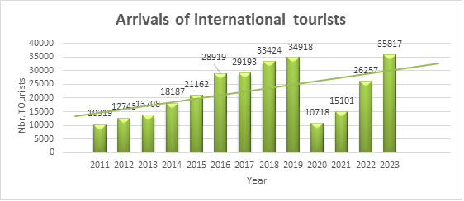
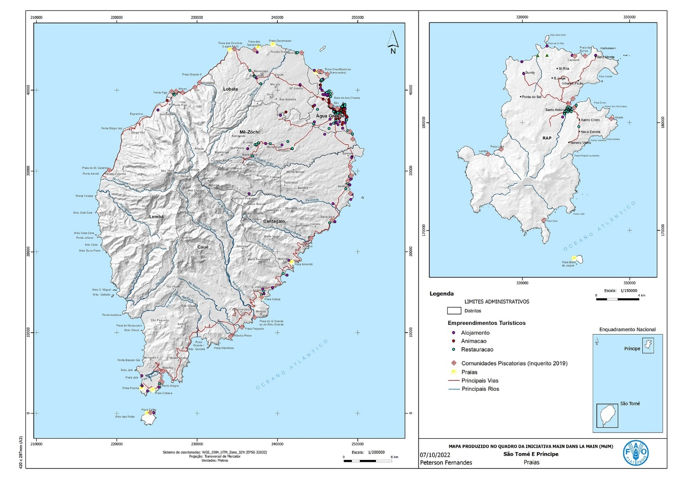
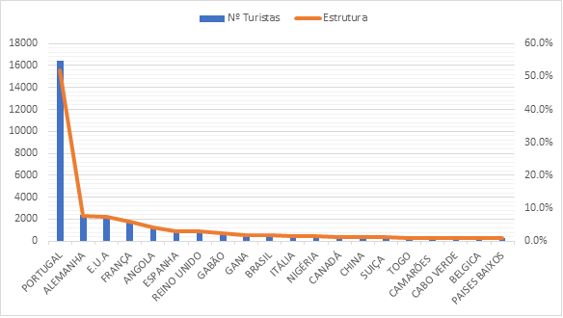
Turismo em STP
Locais de provisões turísticas

Slide 24
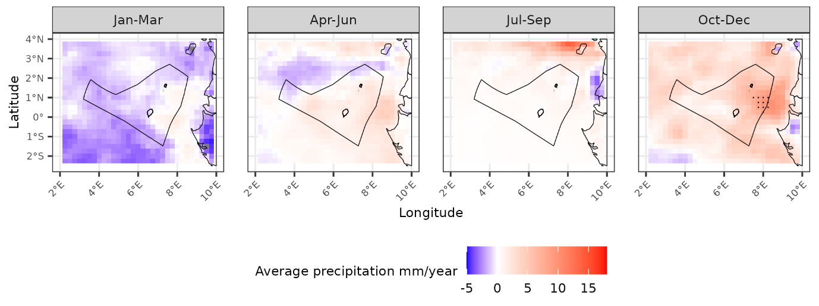
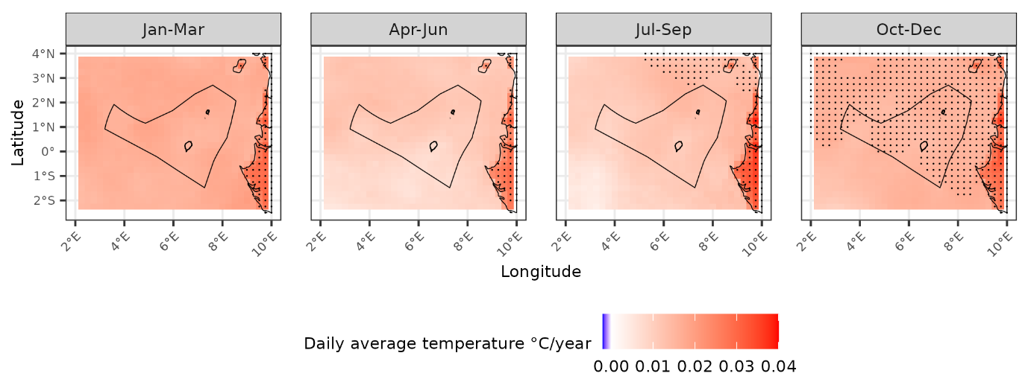
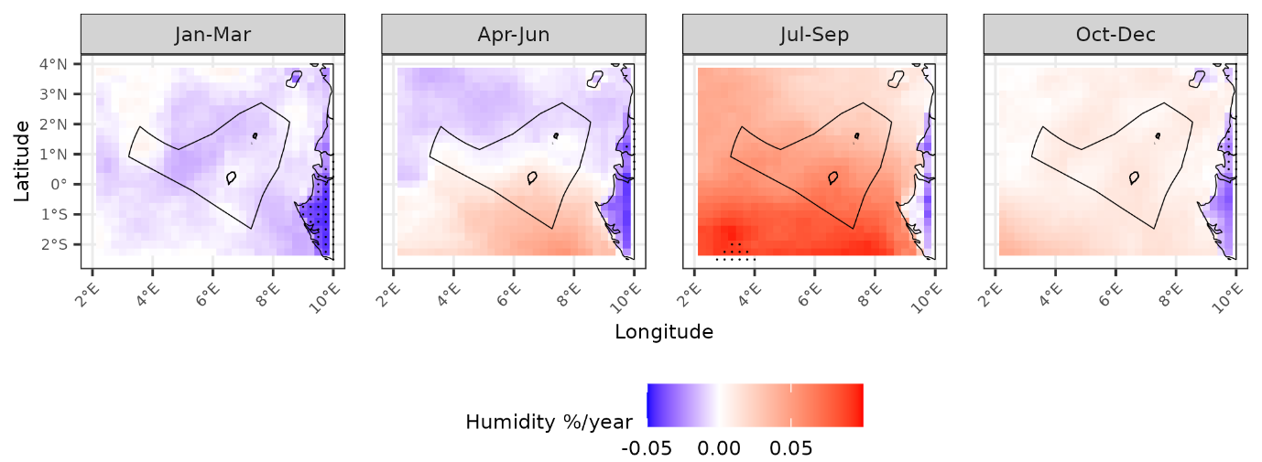
Turismo – tendências nos principais indicadores clima (histórico)
Fonte de dados: ERA5 reanalysis dataset (1990-2020)
Tendências climáticas passadas:
Aumento das temperaturas da superfície Mais precipitação em outubro-dezembro Mais húmido em julho-dezembro
Precipitação
Temperaturas da superfície (~0.4-0.6°C)
Humidade

Slide 25
Turismo – anomalias nos principais indicadores clima (histórico)
Diferença de frequência de anomalias climáticas entre 1980-1990 e 2010-2020
 | São Tomé |  |  |  | Príncipe
 | Jan-Mar | Apr-Jun | Jul-Sep | Oct-Dec | Jan-Mar | Apr-Jun | Jul-Sep | Oct-Dec
Heatwaves | 1.77 | 1.31 | 1.00 | 1.00 | 3.20 | 2.71 | 1.00 | 1.00
Heavy rainfall days | 2.11 | 6.99 | 2.18 | 2.00 | 1.40 | 1.94 | 1.53 | 3.23
Extreme rainfall days | 75.8 | 29.0 | 0.85 | 3.72 | 1.68 | 8.07 | 1.09 | 4.65
Dry days | 1.84 | 1.12 | 1.01 | 0.93 | 1.27 | 1.28 | 0.98 | 1.05

Slide 26
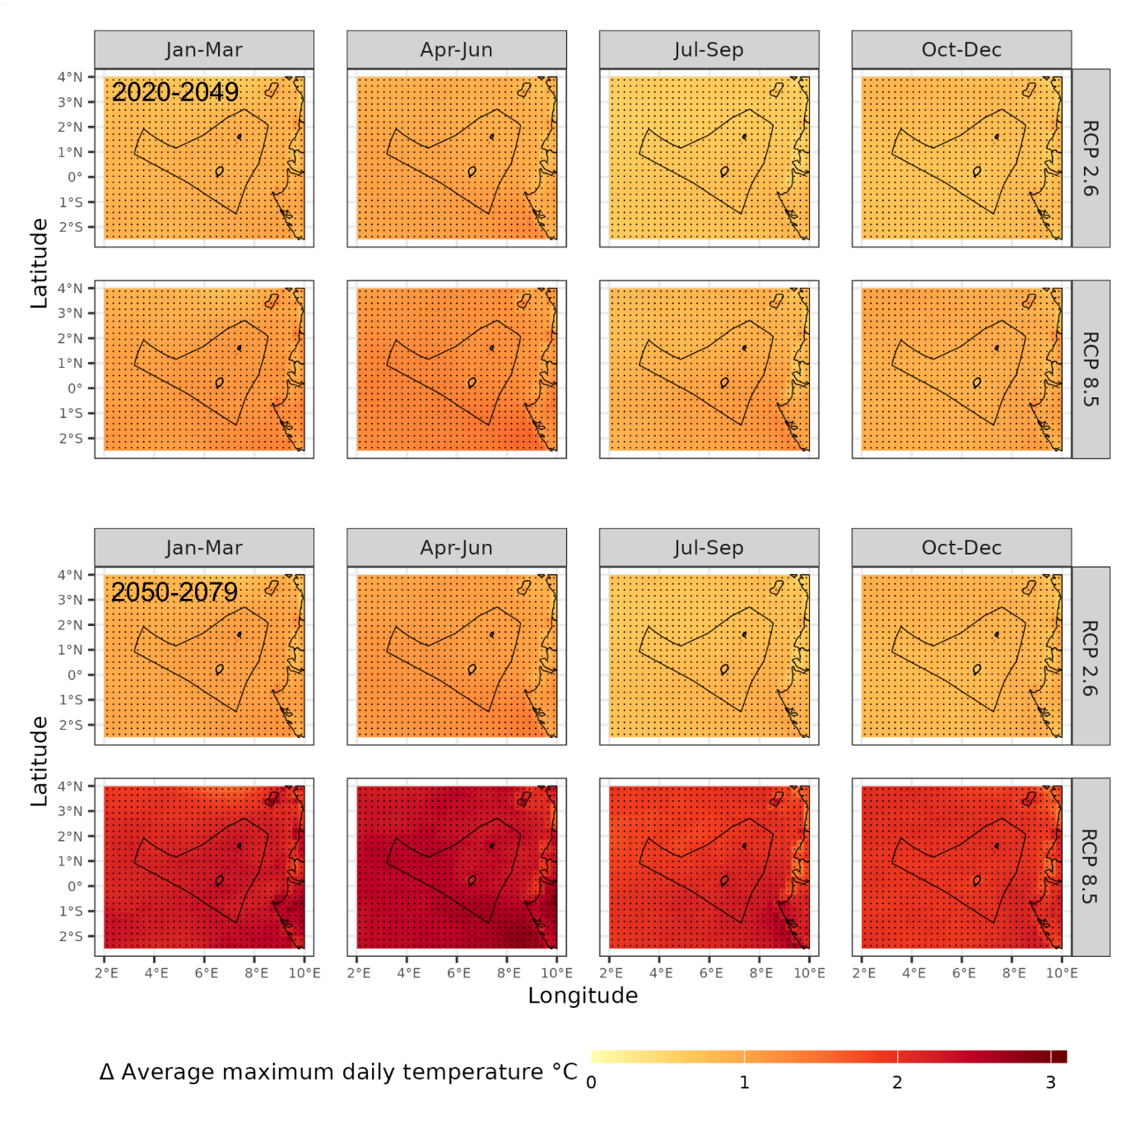
Turismo – tendências nos principais indicadores clima (futuro)
Temperaturas da superfície
Fonte de dados: CORDEX-CORE bias-corrected, downscaled CMIP5 ensemble
Cenários climáticos: Duas vias de concentração representativas
RCP 2.6 (baixo carbono, otimista) RCP 8.5 (alto carbono, pessimista)
Linha de base histórica (1980-2005) Dois períodos futuros
2020-2049 2050-2079

Slide 27
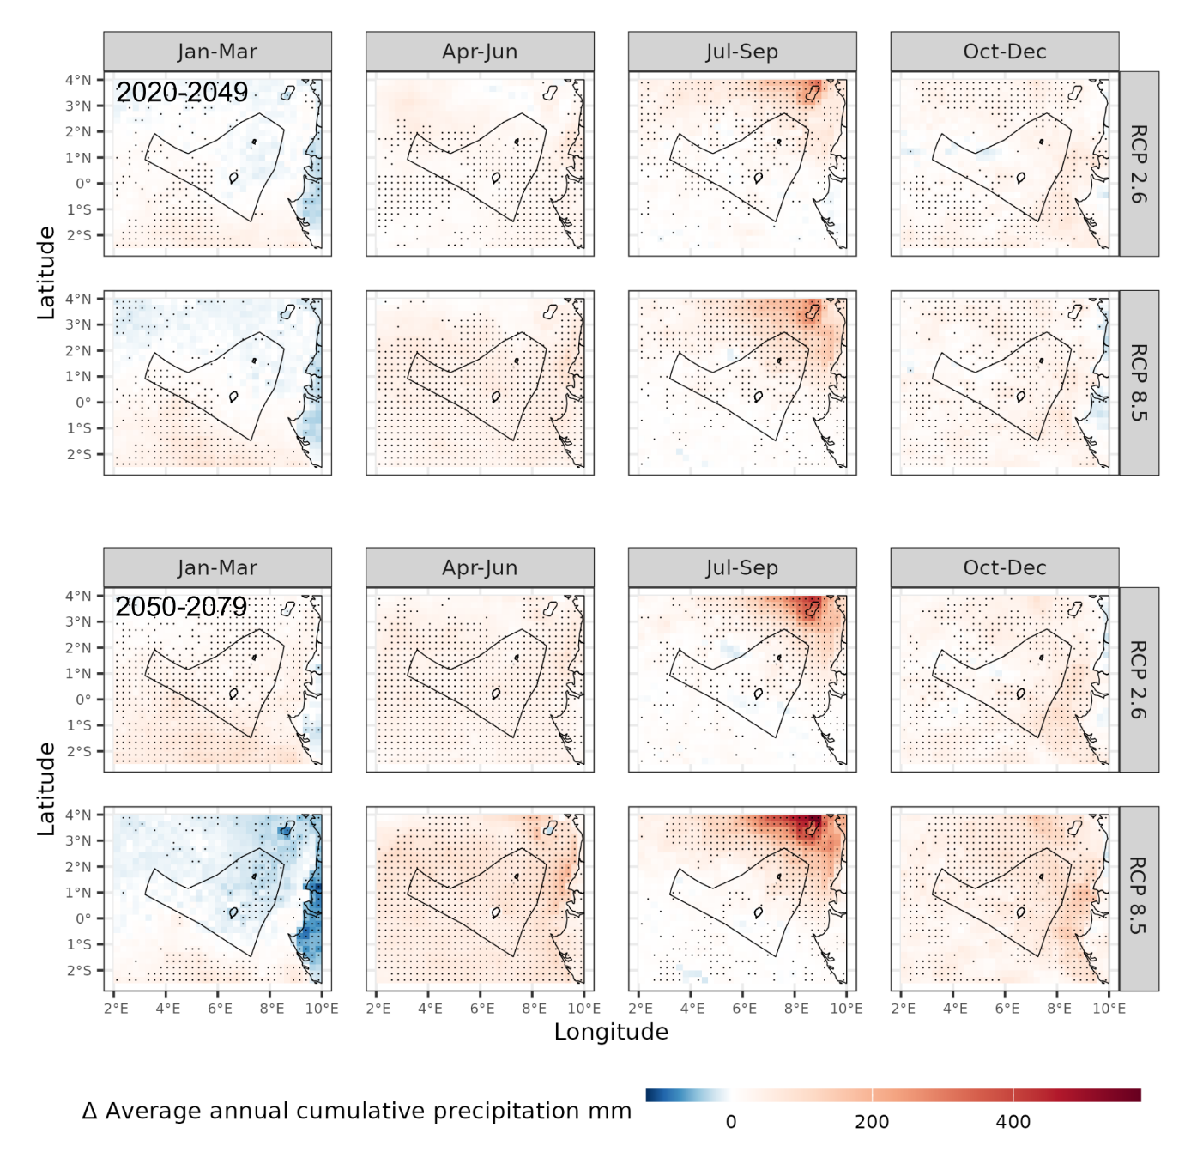
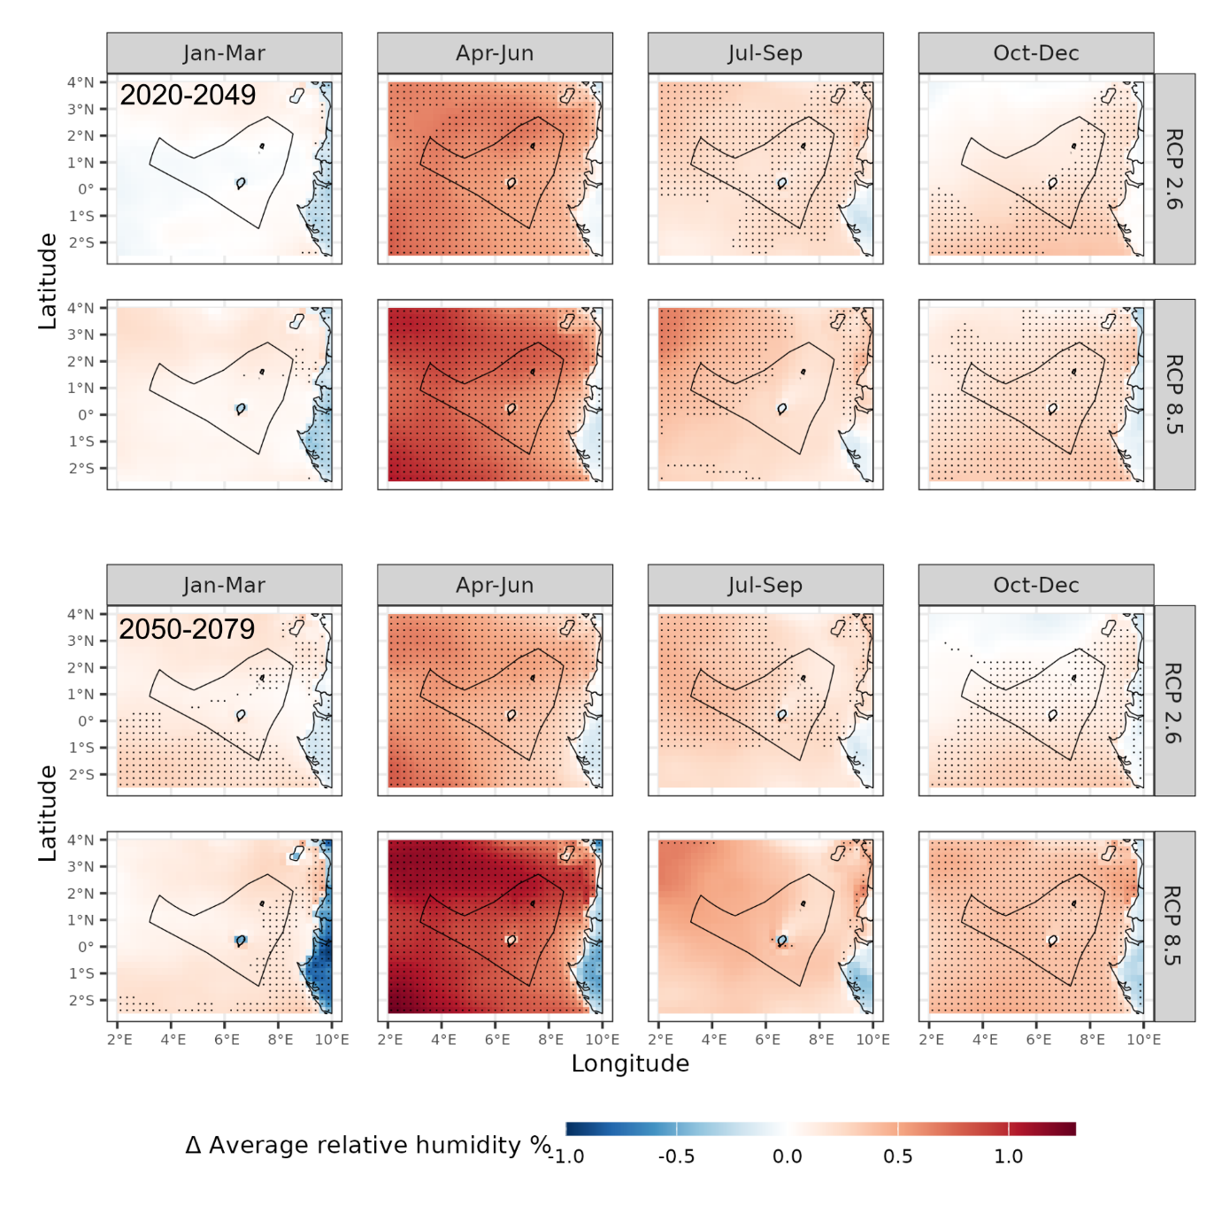
Turismo – tendências nos principais indicadores clima (futuro)
Precipitação
Humidade

Slide 28
Turismo – anomalias nos principais indicadores clima (futuro)
Climate anomaly | Frequency of extreme events in future projections relative to baseline (1980-2005)
 | RCP 2.6 (low carbon scenario) |  |  |  |  |  |  |  | RCP 8.5 (high carbon scenario)
 | 2020-2049 |  |  |  | 2050-2079 |  |  |  | 2020-2049 |  |  |  | 2050-2079
 | JFM | AMJ | JAS | OND | JFM | AMJ | JAS | OND | JFM | AMJ | JAS | OND | JFM | AMJ | JAS | OND
São Tomé
Heatwaves | 2.3 | 1.6 | 0 | 0.1 | 2.3 | 1.7 | 0 | 0.2 | 2.2 | 1.6 | 0 | 0.3 | 1.1 | 1.5 | 0.2 | 2.0
Heavy rainfall days | -0.02 | 0.05 | 0.04 | 0.25 | 0.1 | 0.3 | 0.02 | 0.5 | 0.08 | 0.2 | 0.05 | 0.2 | -0.05 | 0.3 | -0.02 | 0.3
Extreme rainfall days | 0.03 | 0.06 | 0.06 | 0.08 | 0.01 | 0.08 | 0.03 | 0.2 | 0.05 | 0.05 | 0.06 | 0.1 | 0.01 | 0.09 | 0.03 | 0.2
Dry days | 0.9 | -1.1 | 1.4 | 2.2 | -1.3 | -1.9 | 1.9 | 1.2 | 1.5 | -2.4 | 0.3 | 2.5 | 2.5 | -1.3 | 3.3 | 0.8
Príncipe
Heatwaves | 0.5 | 0.5 | 0 | 0.9 | 0.4 | 0.4 | 0 | 1.1 | 0.3 | 0.4 | 0.01 | 1.3 | -0.6 | 0.02 | 1.1 | 2.5
Heavy rainfall days | 0.05 | 0.08 | 0.5 | 0.5 | 0.2 | 0.5 | 0.4 | 0.5 | 0.1 | 0.2 | 0.9 | 0.5 | -0.05 | 1.0 | 1.0 | 0.8
Extreme rainfall days | 0.004 | 0.05 | 0.2 | 0.2 | 0.04 | 0.01 | 0.3 | 0.1 | 0.05 | 0.02 | 0.4 | 0.2 | 0.01 | 0.1 | 0.4 | 0.5
Dry days | 0.8 | -1.0 | 2.6 | 0.4 | -0.4 | -1.2 | 1.4 | 0.8 | 1.6 | -1.7 | -0.6 | 1.1 | 5.7 | -1.4 | 0.9 | 0.01

Slide 29
Turismo – takeaways (futuro)
São Tomé e Príncipe deve experimentar aquecimento superficial e variação sazonal maior na precipitação e umidade. São Tomé e Príncipe também deve experimentar mais ondas de calor entre janeiro e junho.
Espera-se que o aumento da umidade e das temperaturas na superfície piore a experiência dos turistas

Slide 30
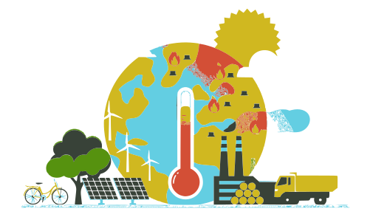
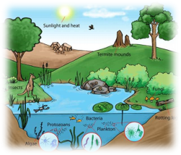

Turismo – análise do impacto climático
Impactos diretos
Impactos indiretos

Slide 31
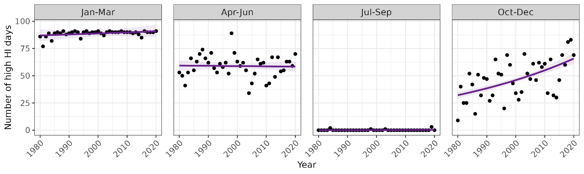
Turismo – impactos diretos
Aumento histórico dos dias de índice de calor elevado em outubro-dezembro Subida histórica e projetada do nível do mar
Dias de alto índice de calor em São Tomé – mesmos resultados para Príncipe

Slide 32
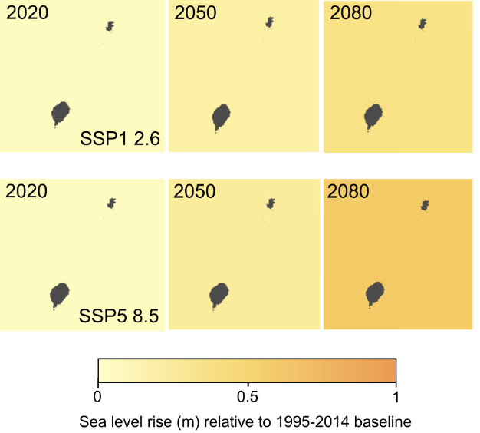
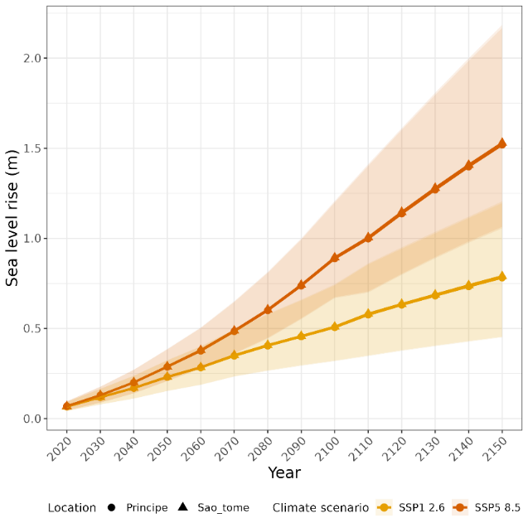
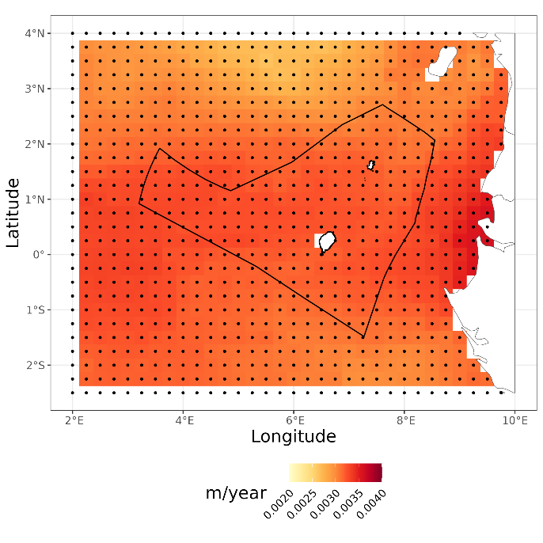
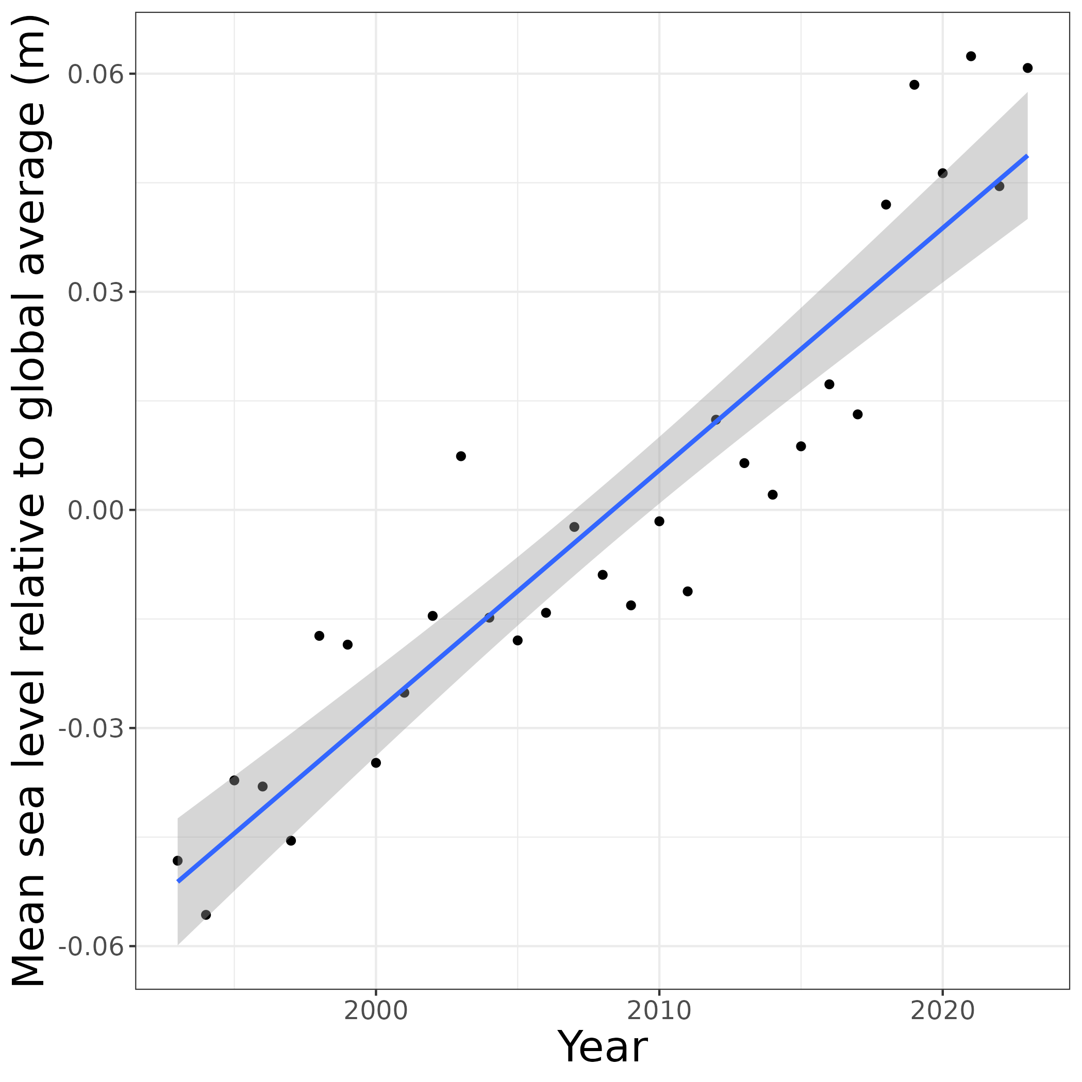
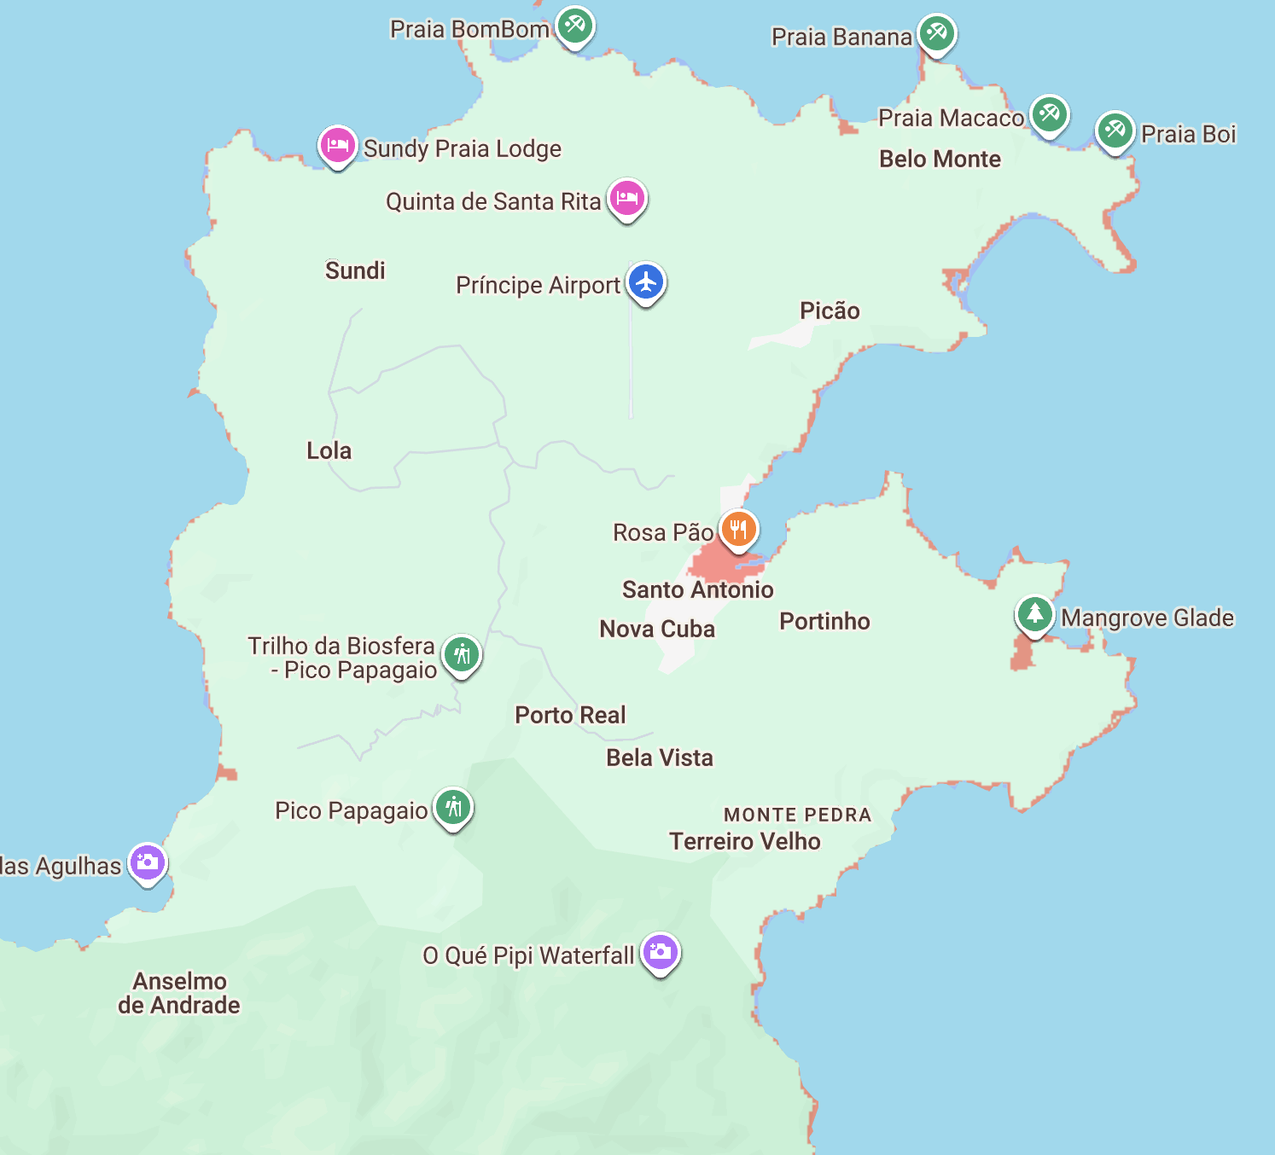
Turismo – impactos diretos
Subida projetada do nível do mar
Elevação histórica do nível do mar: 0,09m desde 1993 Projeção futura: ~0,5 milhões até 2080 Príncipe está mais em risco que São Tomé
Subida histórica do nível do mar (1993 – 2023)

Slide 33
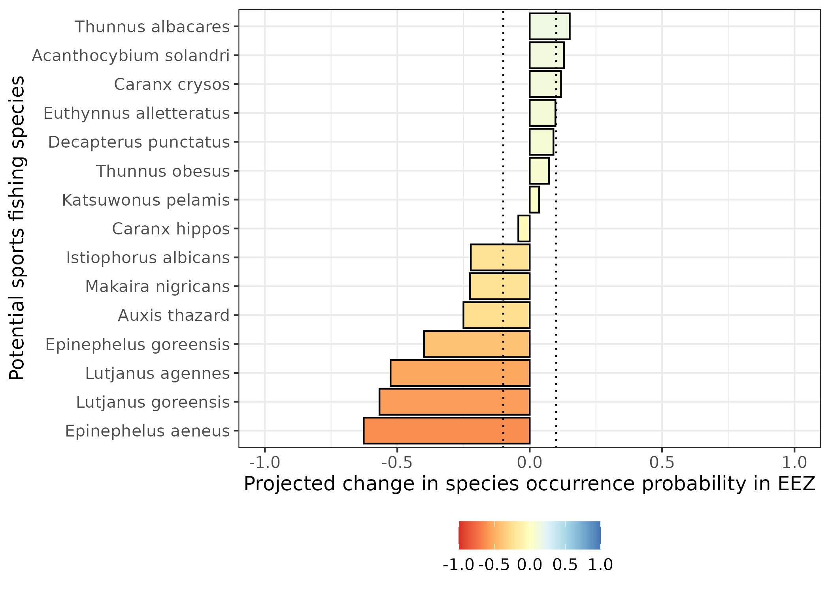
Turismo – impactos indiretos
15 espécies de peixes identificadas como candidatas à pesca desportiva Com um corte de alteração de 0,1, a probabilidade de presença projetada para:
Aumento para 3 espécies Sem alterações para 5 espécies Diminuição para 7 espécies
Atum
Garoupa
Pargo

Slide 34
Conclusões para o turismo
As mudanças climáticas futuras devem piorar a experiência dos turistas em outubro-dezembro Espera-se que a elevação do nível do mar cause erosão costeira, especialmente em Príncipe.

Slide 35
Conclusões gerais
Espera-se que São Tomé e Príncipe experimente mudanças climáticas mais rápidas do que a média global A modelagem indica que a disponibilidade de peixes diminuirá, destacando a necessidade de estratégia de manejo O aumento das temperaturas sazonais e da umidade pode tornar as experiências turísticas menos confortáveis Espera-se que o aumento do nível do mar tenha maior impacto em Príncipe, destacando a necessidade de defesas costeiras mais extensas

Slide 36
Riccardo Soldan
Riccardo.soldan@fao.org
Samuel Greenrod
Samuel.greenrod@fao.org
Obrigado!

